Slide 1
2017-2018年度
综合组展示
时间：2018年6月
Notes:
更多模板请关注：https://haosc.taobao.com

Slide 2
联合教研促成长 合作共赢创佳绩
Notes:
更多模板请关注：https://haosc.taobao.com

Slide 3

1
团队组员大亮相
2
团队思想合作化
3
团队教研多元化
4
社团训练特色化
5
团队荣誉风采化

Slide 4

一
团队组员大亮相

Slide 5
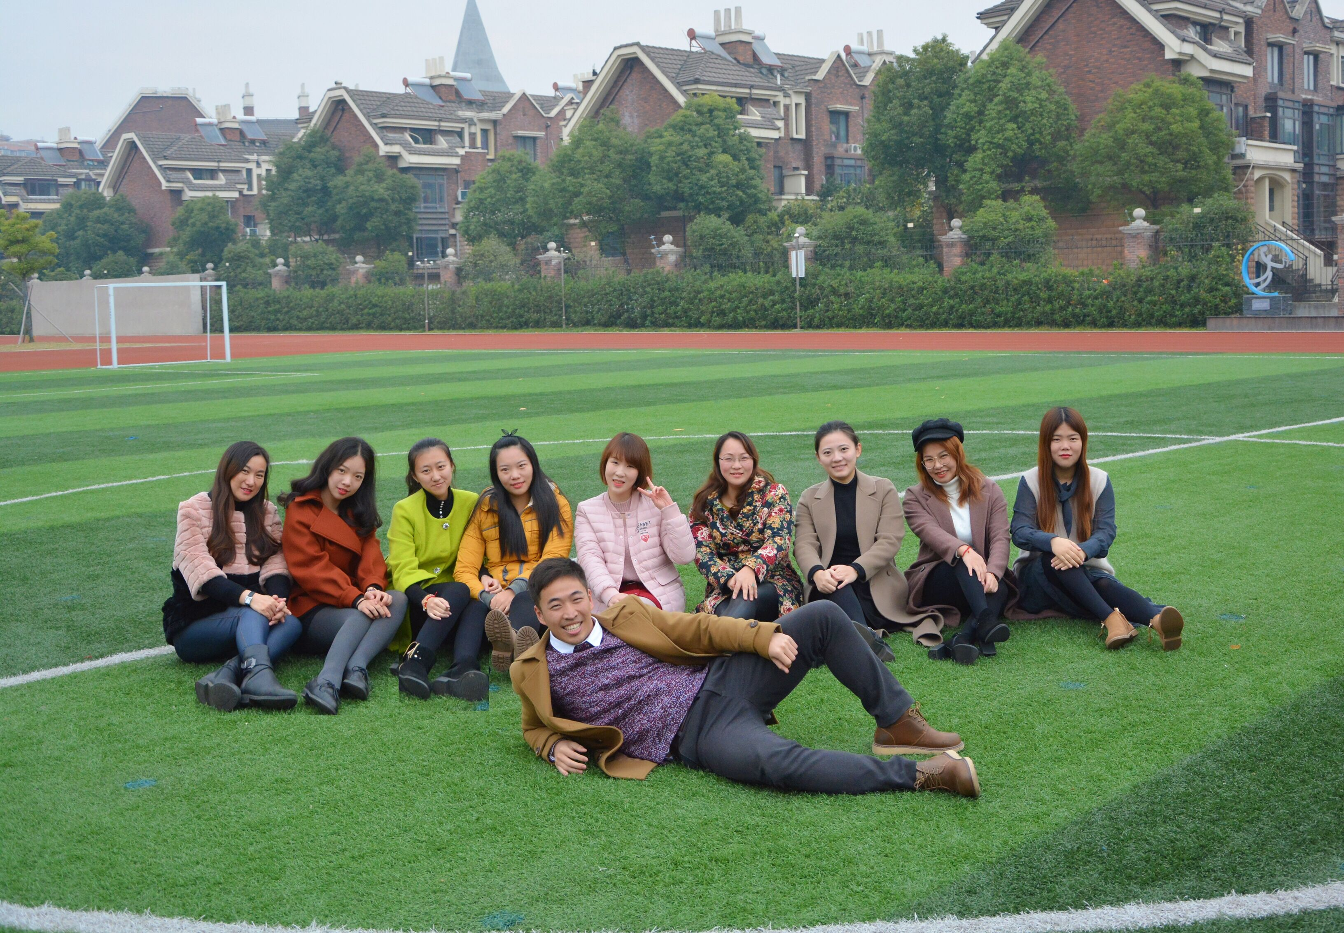
音乐组
本学年音乐教研组有9名音乐老师，组成了一支充满朝气的团队。这是一支非常年轻化的团队，主要优势： 9位音乐老师平均年龄不满30岁，其中有1位常州市教坛新秀，2位区骨干音乐教师，几位都有一定的教学经验和社团训练方法，为学校各项比赛、活动贡献了自己最大的力量。

Slide 6
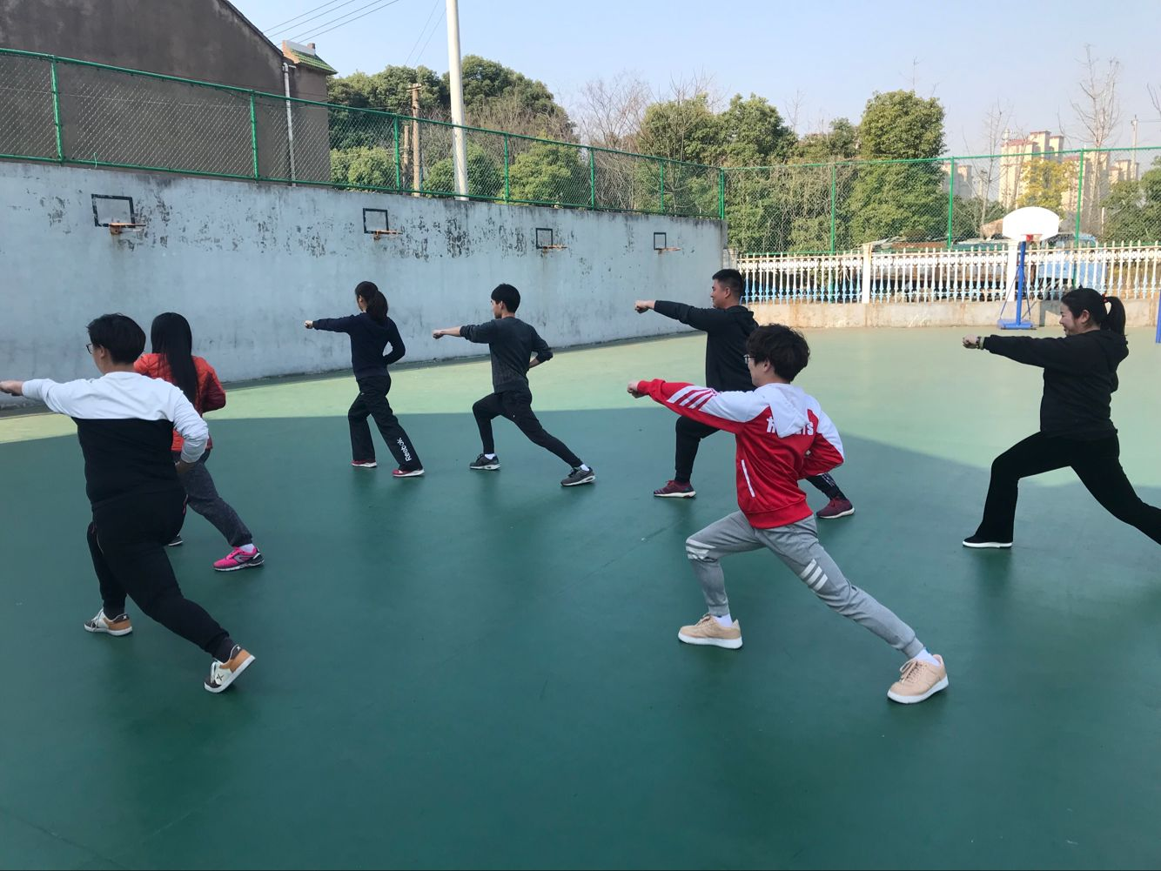
体育组
本学年体育组共有13名专职老师组成了一支年轻的队伍，其中11人在35周岁以下，年轻是他们的优势，因为年轻，所以富有活力，有拼劲，结合组员精湛的专项技术，不断为学校日常体育工作和竞技体育工作做出贡献。

Slide 7
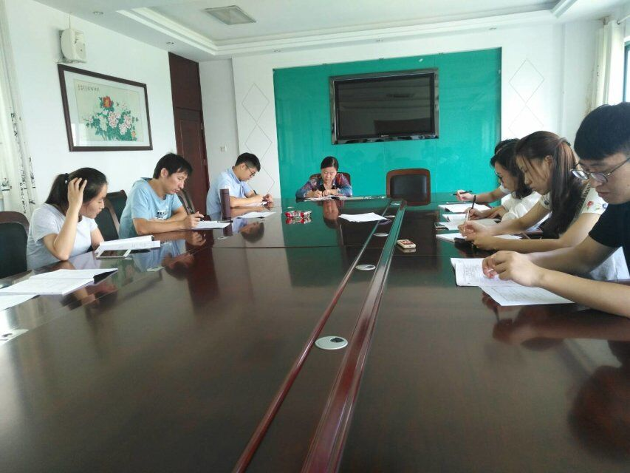
科学信息组
本学年科学信息组总共由10名专职老师组成，是一支和谐向上的团队，主要优势： 10位教师知识渊博以老带新组成合理，其中有1位全国优秀教师，1位市骨干教师，1位市教坛新秀，1位区学科带头人，其他几位都有着非常丰富的教学经验和一技之长。

Slide 8
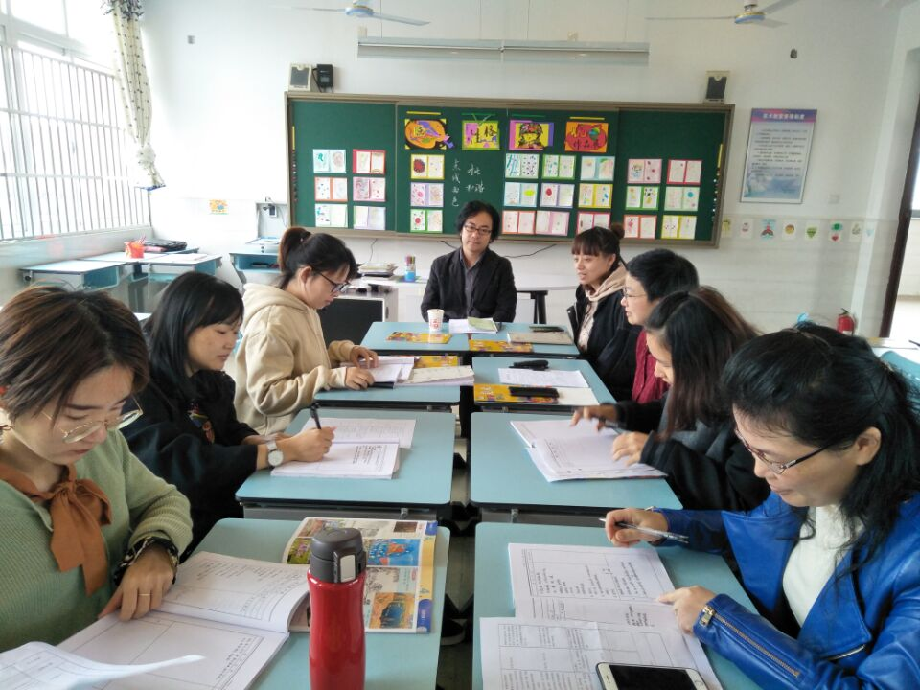
美术组
本学年美术教研组总共有11名美术老师，组成了一支青春活泼、富有特色的团队。主要优势： 有1位常州市教学能手，1位市骨干教师，1位区学科带头人，几位老师都有较好的教学经验和创新意识。其他几位教师也都积极向上，各有所长，是一支乐于发现美、创造美的团队。

Slide 9
二
团队思想合作化

Slide 10

（一）团队核心凝聚力
我们这支团队在顾海燕主任的引领下、各位组长的分管下，有条不紊的开展着各项活动,本学年我们四位组长在各个条线的工作中不但能协调好各项布置下来的工作，自身更是对自己严格要求，能自己完成的绝不推脱给组员，能最大程度的发挥自身的专业特长，为学校的发展贡献自己最大的能量。正是由于组长的以身作则，给整个团队提供了强大的核心凝聚力，为整个综合组的发展奠定了基础动力。

Slide 11
（二）团队实践执行力
一个团队的成长离不开每一个成员的付出与努力，所谓聚沙成塔，集腋成裘。我们综合大组四个教研组团队有一个共同的特点那就是但凡学校布置给我们的任务，组内每一个人都能心往一处想，劲往一处使，从不推诿更不埋怨，因为热爱，我们深情的呵护着我们各自的团队，因为执著，我们微笑的写下希望而擦去功利。我们用我们的实际行动演绎着我们自己的精彩。

Slide 12
三
团队教研多元化

Slide 13
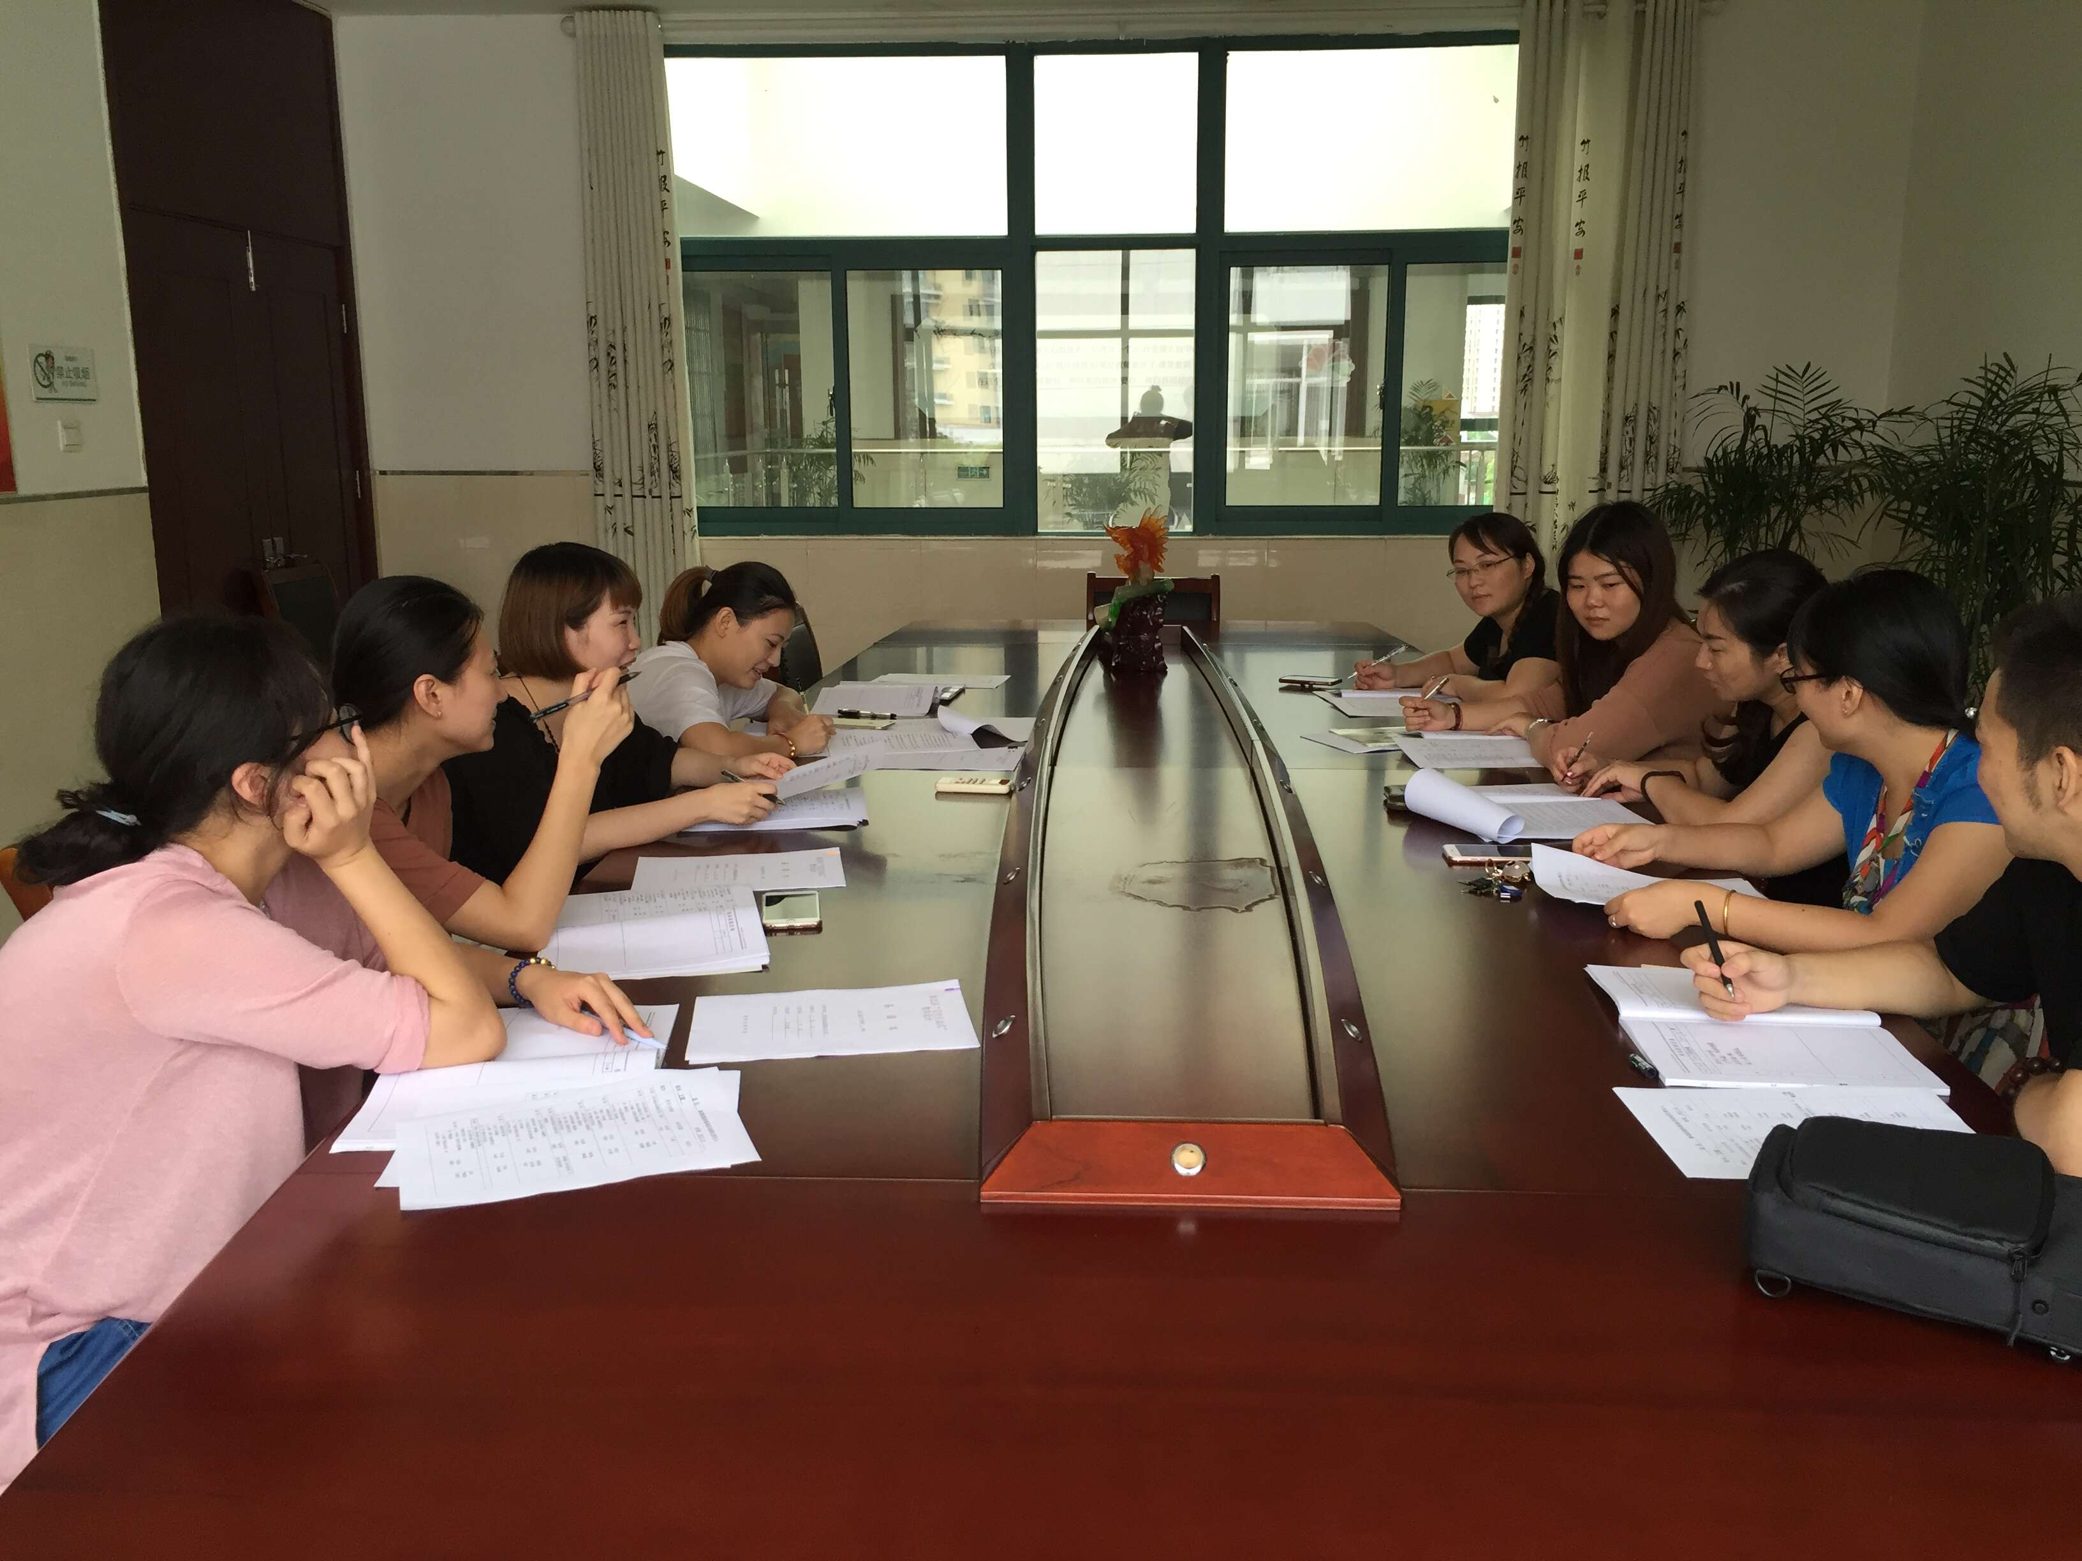
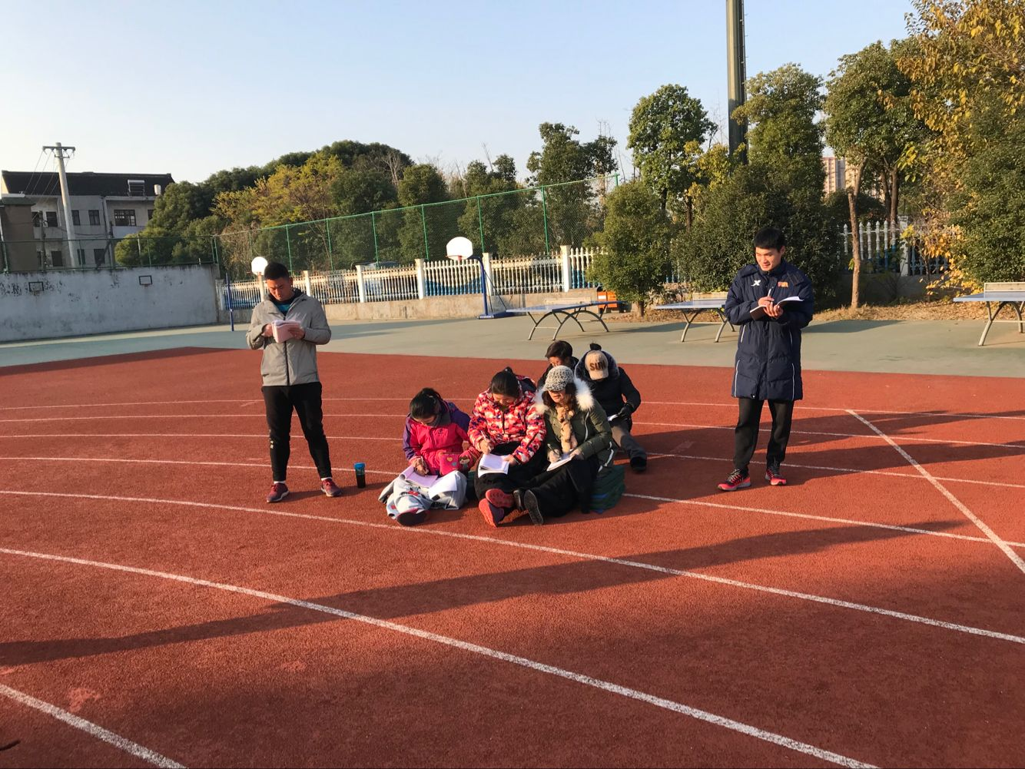
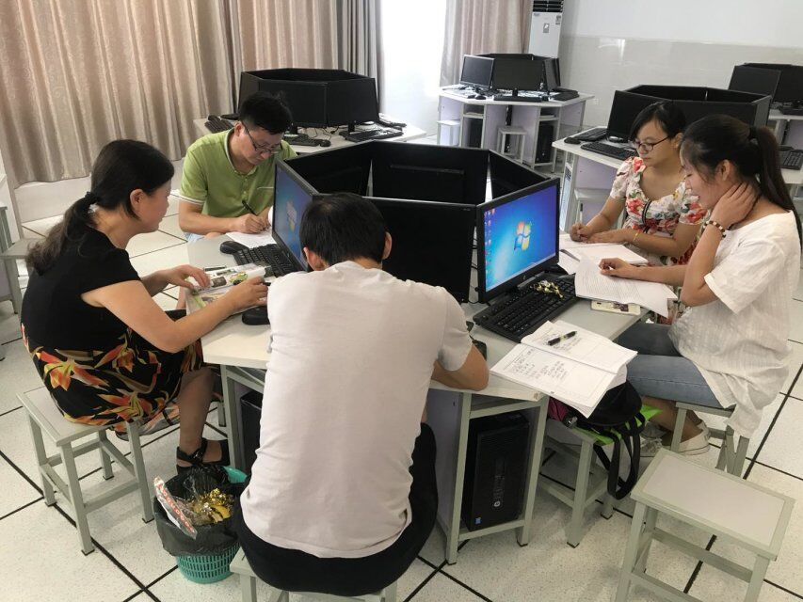
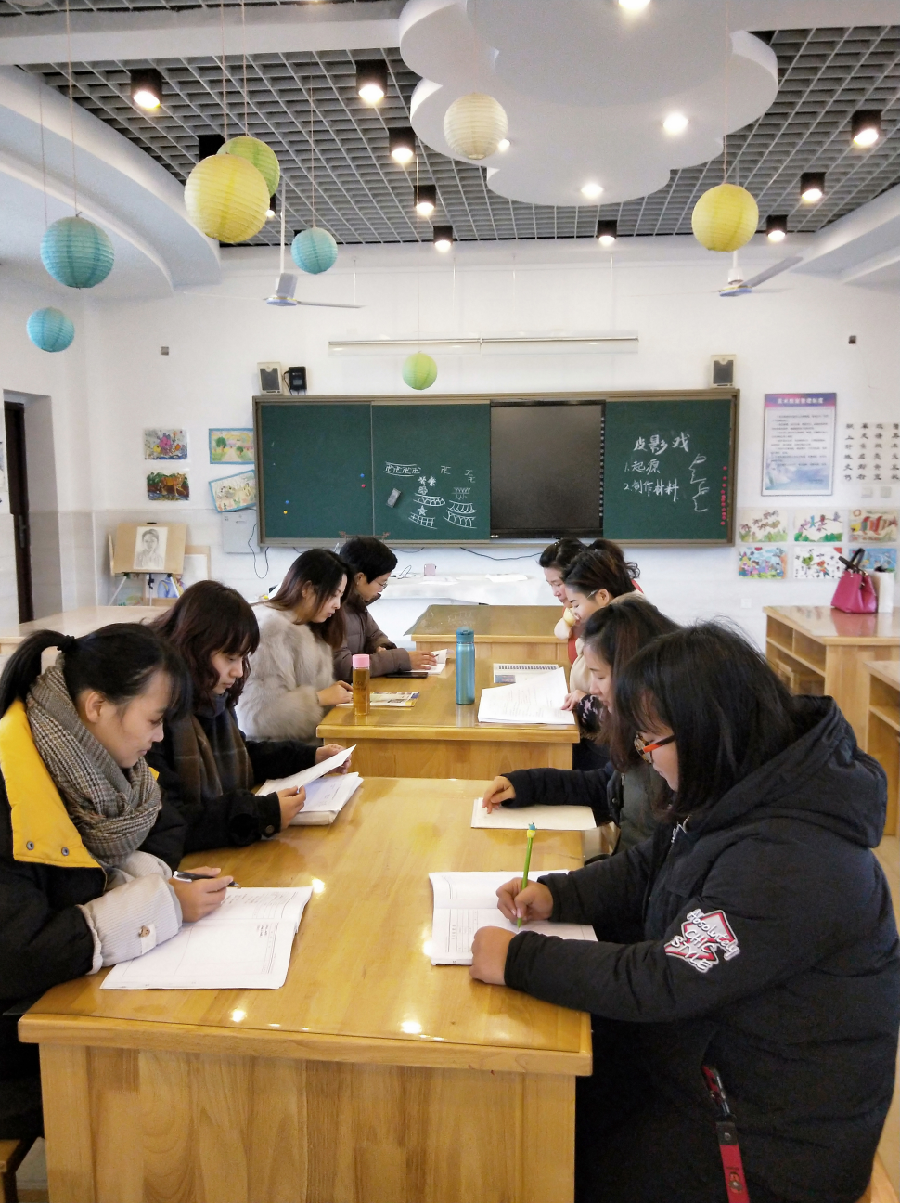
本学年我们综合组四个团队依据“小学术科教师课程建设能力提升的行动研究”这个研究主题，共开展了三十多次教研活动，活动方面涉及：读书分享、教材梳理、课堂研究、专家讲座，视频研讨，基本功训练等等

Slide 14
（一）读书分享、理论提升
1、精读一本教育书籍：《教育概论》这本书，本学年我们全组老师针对叶澜教授的信条、认真研读，每位教师都从自己理解的角度出发撰写读后感，并在组内分享、交流。
2、各组用好 一~两本专业杂志：音乐组本学年订阅了两本月刊杂志《中国音乐教育》、《中小学音乐教育》，最新的观点见解、专业思想、最详细的实践操作，给音乐老师提供了很多的咨询。美术组平时主要围绕《美术课程标准》一书深入研究和分析美术课的四个学习领域，总结不同年龄段的四个领域的学习目标。 订阅《美术教育 》等杂志向更多的名师名家学习研究理念，内化形成自己的教学理念特色。体育组订阅了《中国学校体育》、《体育教学》等认真研读。
3、拓展几套课外书籍：本学年各组都在完成必读书目的同时，还拓展阅读了一些课外书籍，比如：《课程的力量》、《幸福与教育》、《爱的教育》等等书籍。

Slide 15
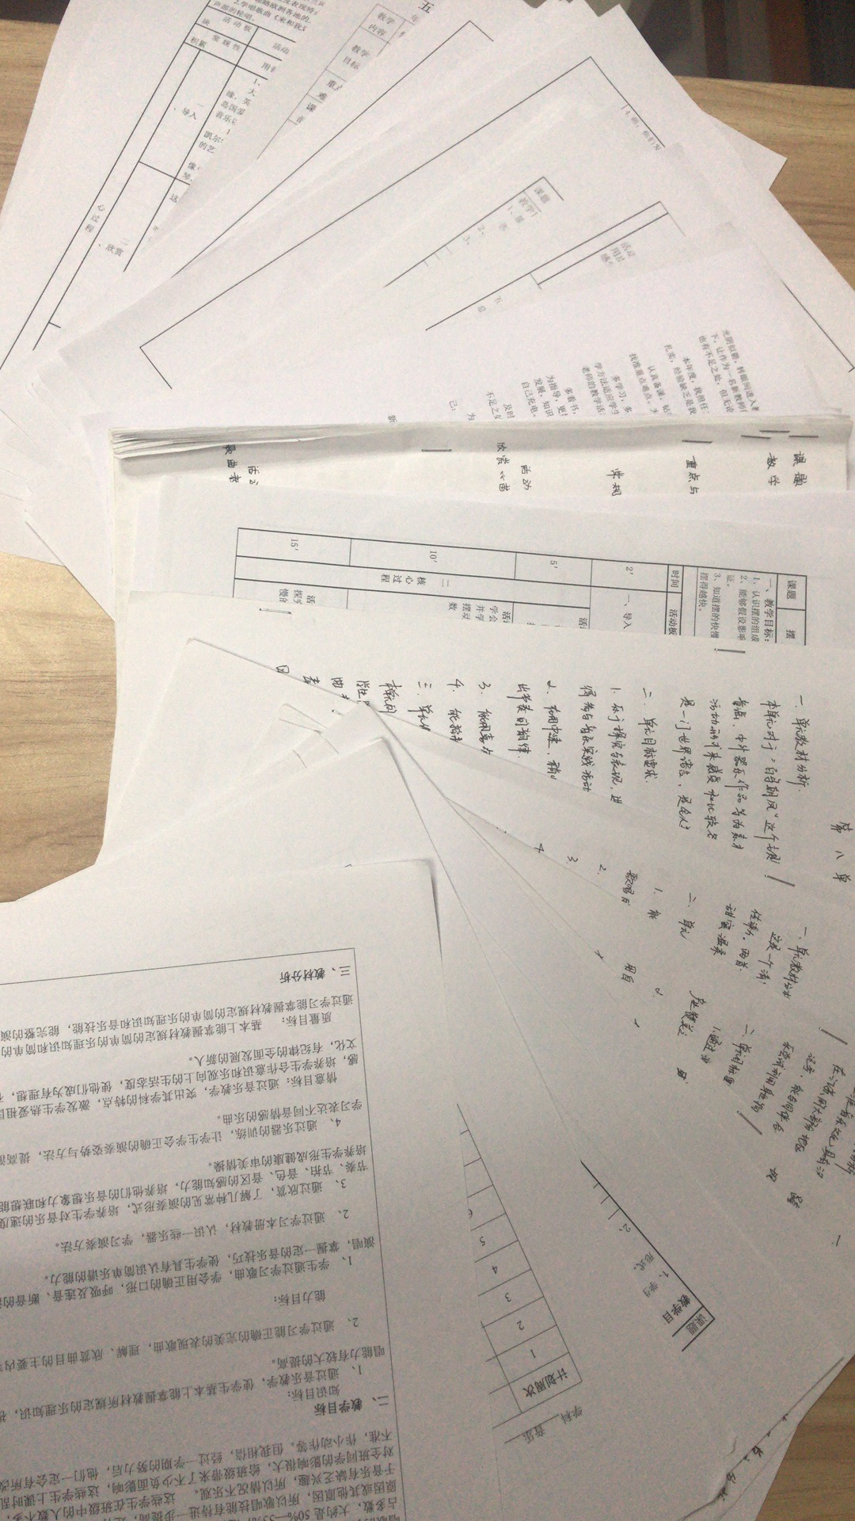
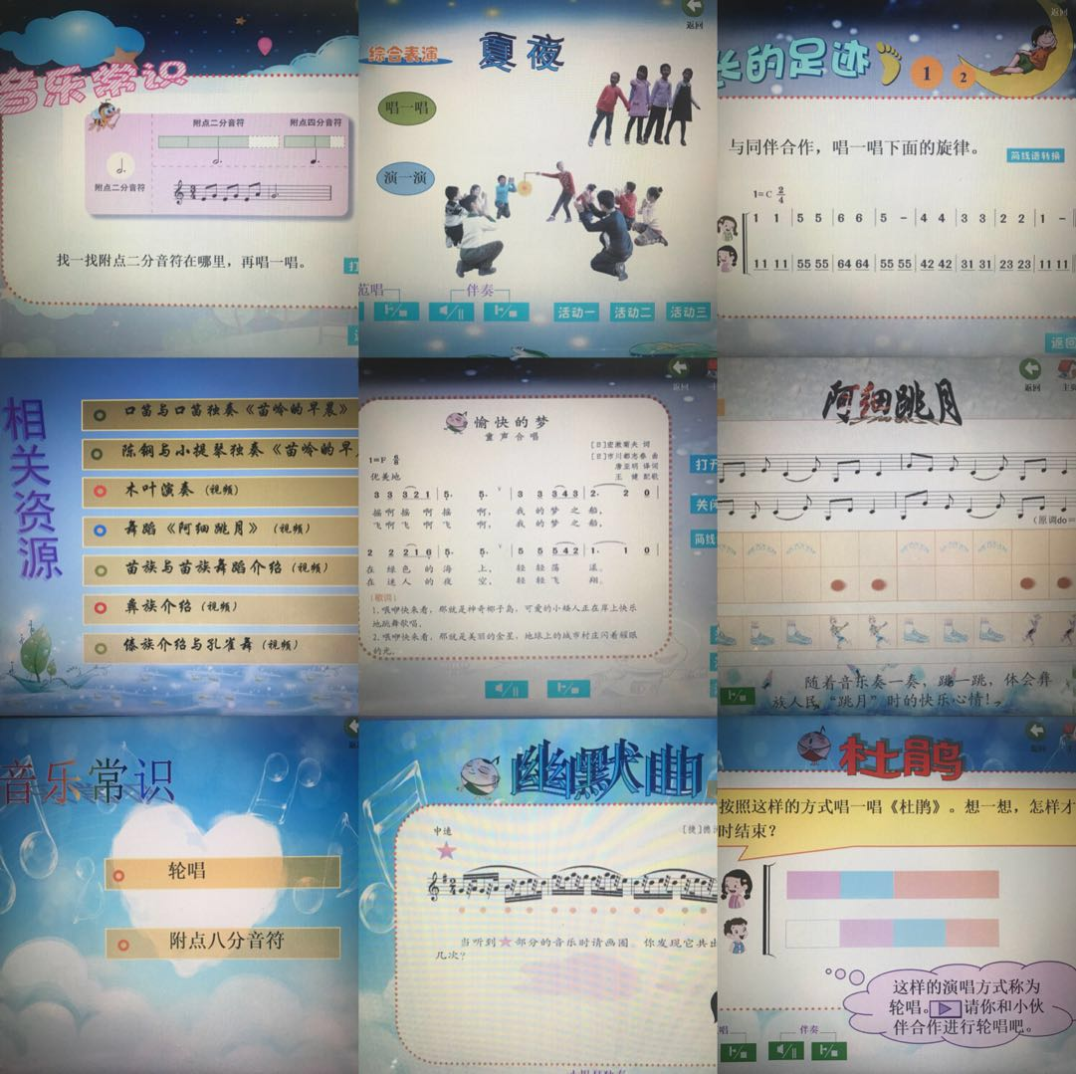
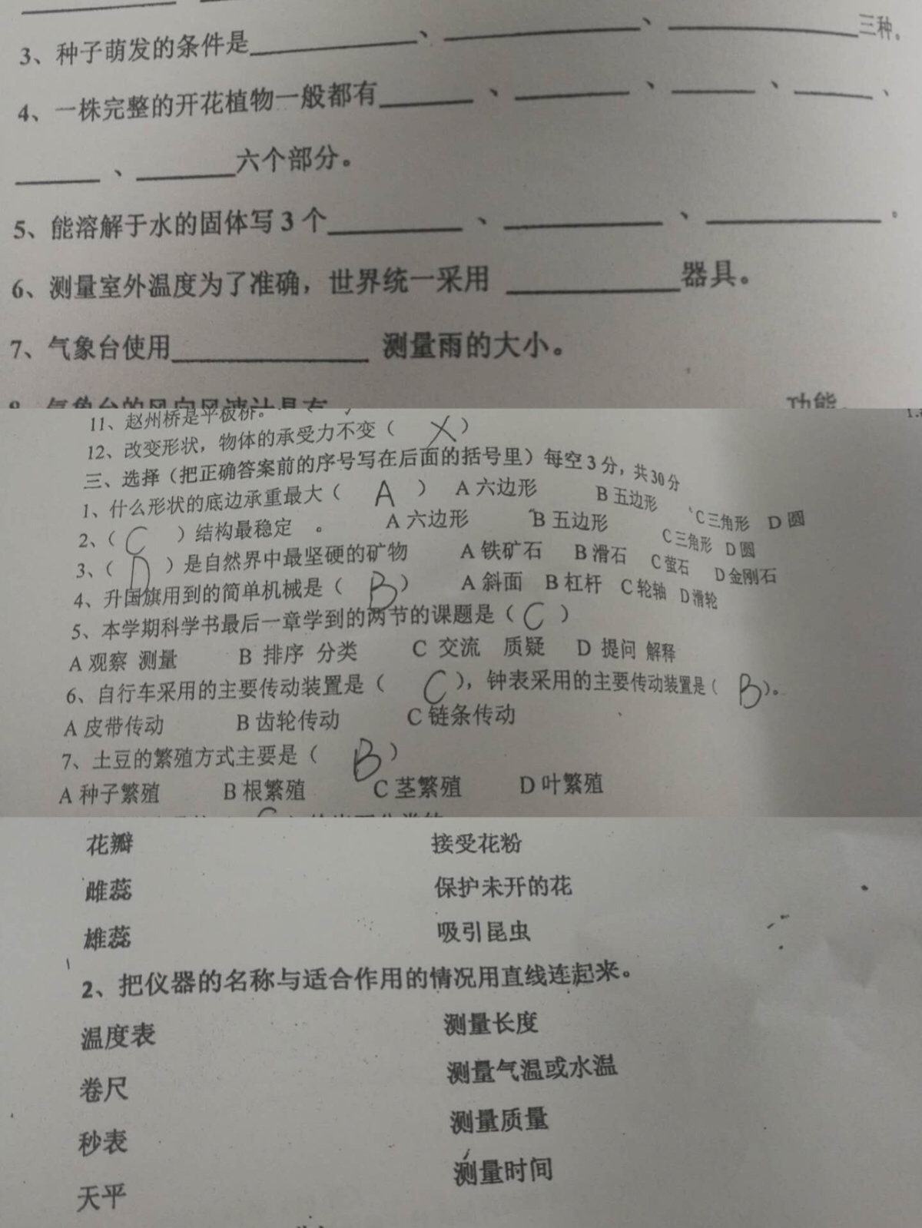
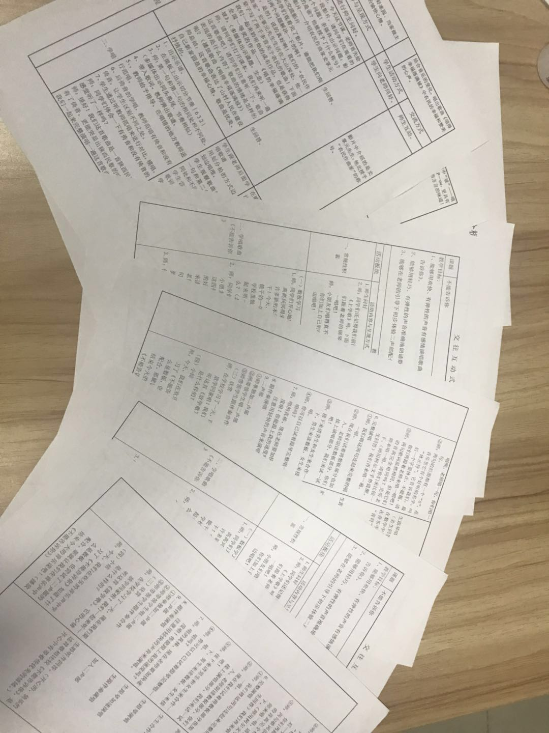
（二）教材梳理、合作分享
全组老师在认真学习各自教学工作计划的基础上，通过深入研究分析教材，我们四个组开始对教材进行详细的梳理，形成我们自己的基于薛小特色的教材理解，部分学科还开始着手编写符合我们学生的课堂练习，设计全册的教学PPT，以老带新、毫无保留的分享自己的教学经验、形成文本稿传承分享，不但为年轻教师的成长提供了平台，也为一些非专职教师提供了便利。

Slide 16
（三）课堂研究、全面发展
时间 | 执教者 | 内容 | 级别
2017年10月 | 吴银兰 | 动物明星 | 市
2017年10月 | 王慧娟 | 画情绪 | 市
2017年10月 | 刘露娟 | 校本课程展示 | 市
2017年10月 | 翁婷 | 《行进间运球》 | 市
2017年10月 | 尤文霞 | 《认识感官》 | 市
2017年10月 | 顾燕艳 | 《认识感官》 | 市
2018年5月 | 尤文霞 | 《空气是什么样的》 | 市
2018年5月 | 顾燕艳 | 《空气是什么样的》 | 市
2018年5月 | 姚明珠 | 《赶花会》 | 市
2017年11月 | 宋元凯 | 《原地侧向投掷》 | 区
2017年12月 | 尤文霞 | 《轮子的故事》 | 区
2017年11月 | 陆秋敏 | 《牧场上的家》 | 区
2017年11月 | 姚明珠 | 《白鸽》 | 区
2018年1月 | 尤文霞 | 《轮子的故事》 | 区
2018年5月 | 陈红芳 | 《插入超链接》 | 区
2018年4月 | 姚明珠 | 《对鲜花》 | 区
2018年3月 | 卞越 | 跨越式跳高 | 区

Slide 17
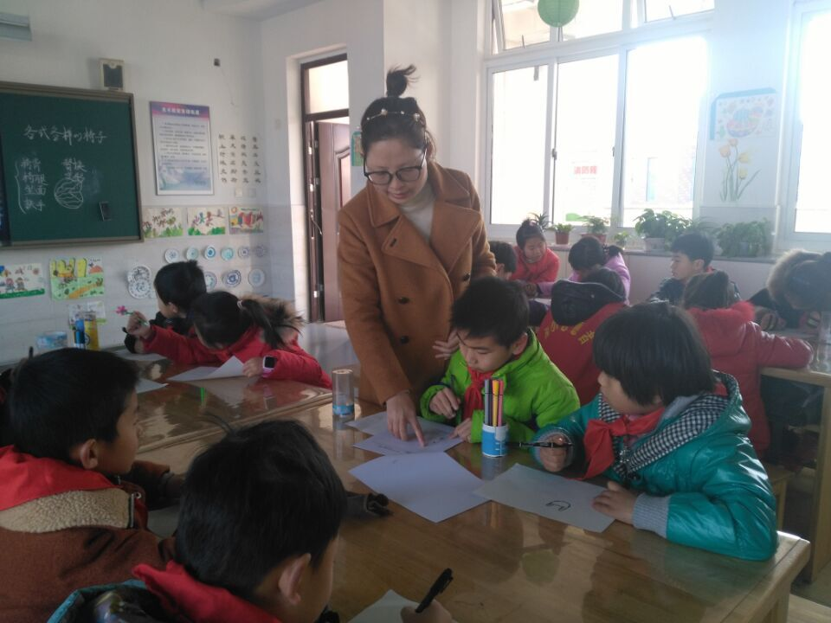
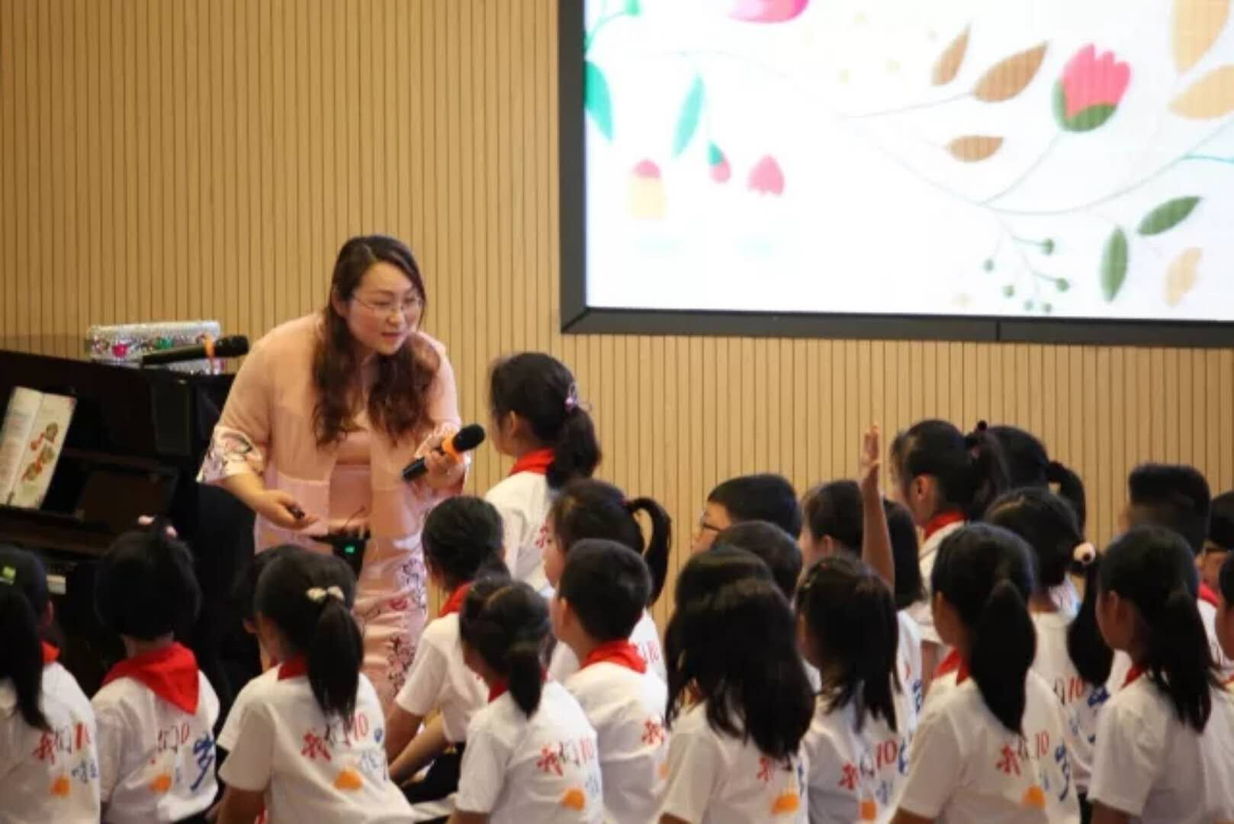
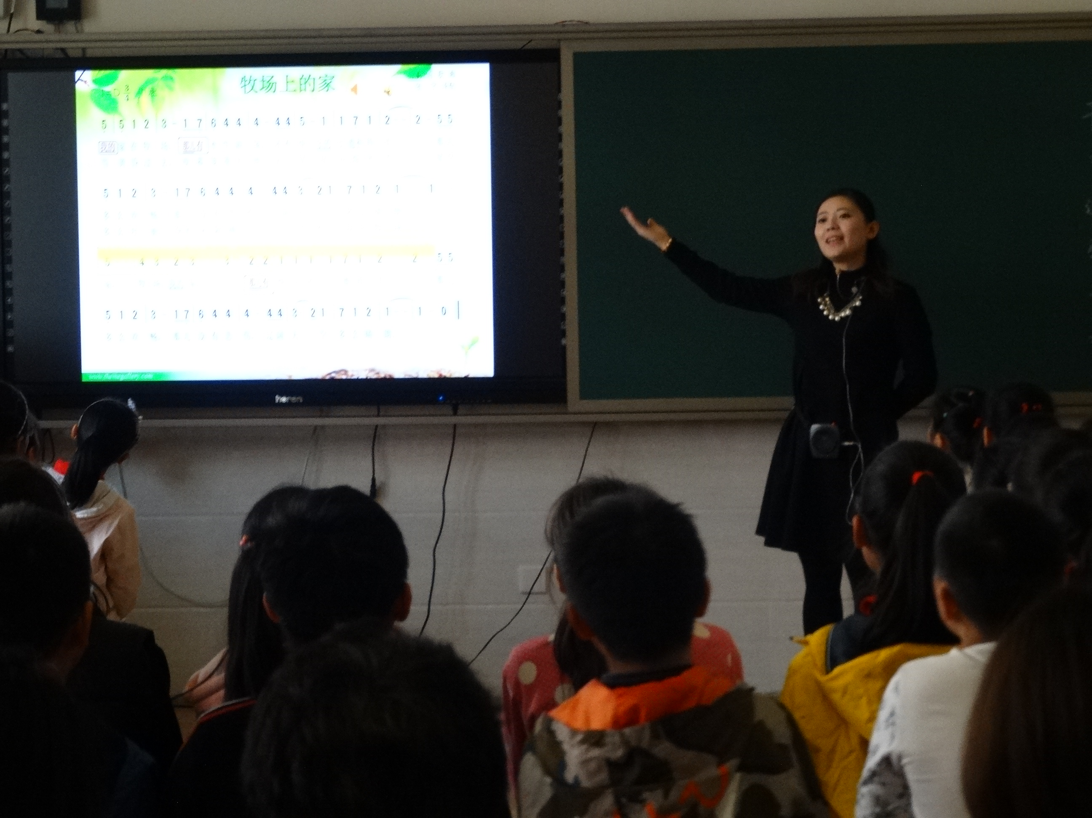
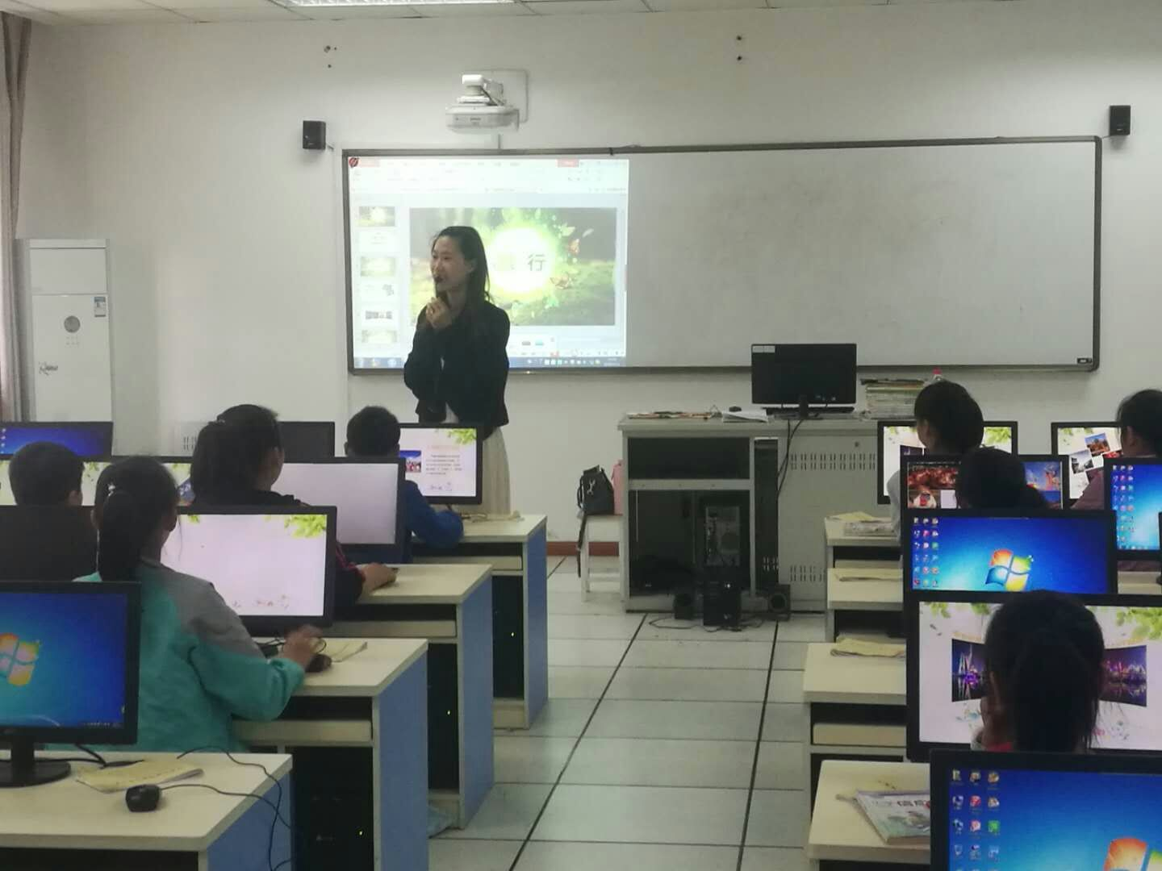
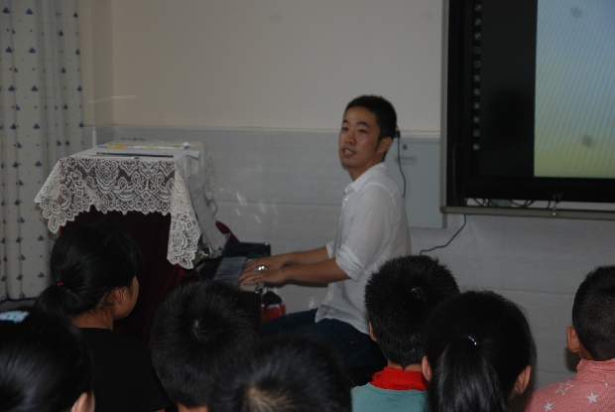
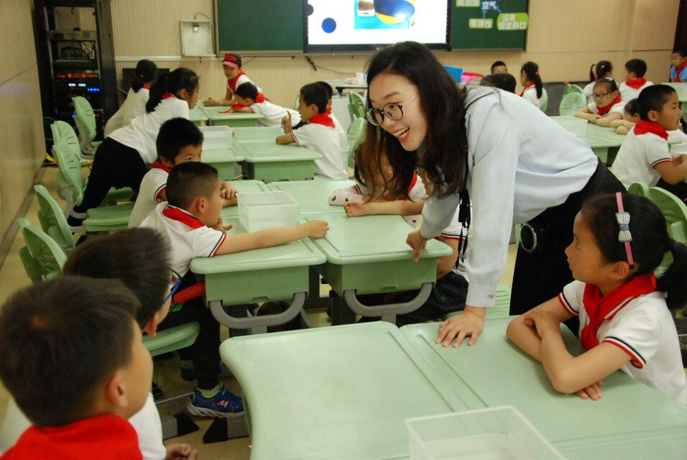
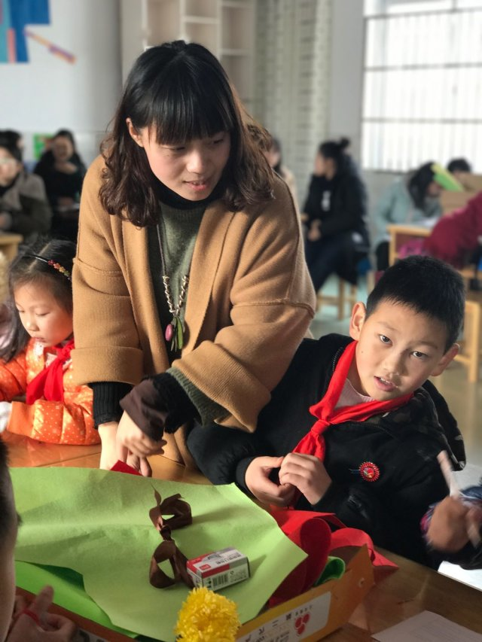
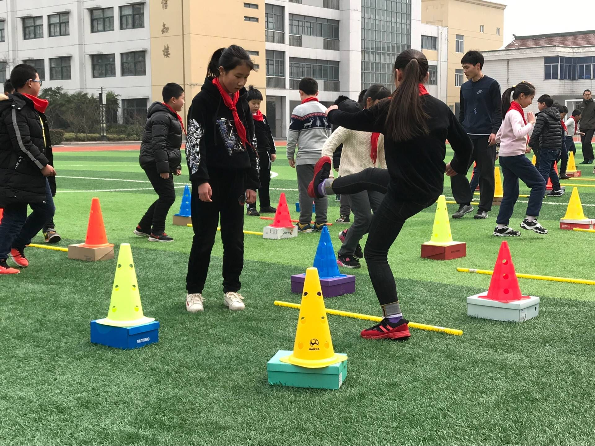
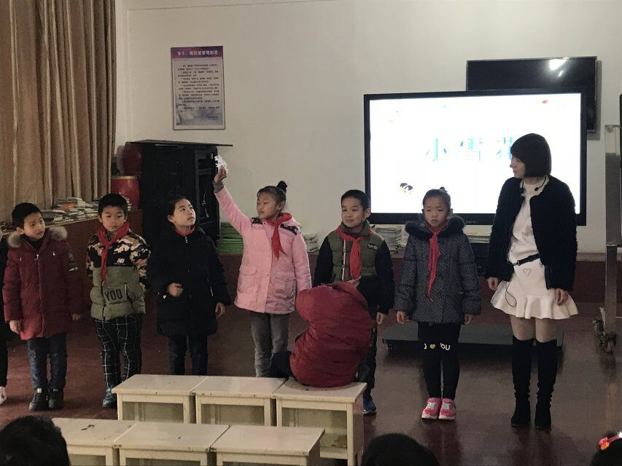
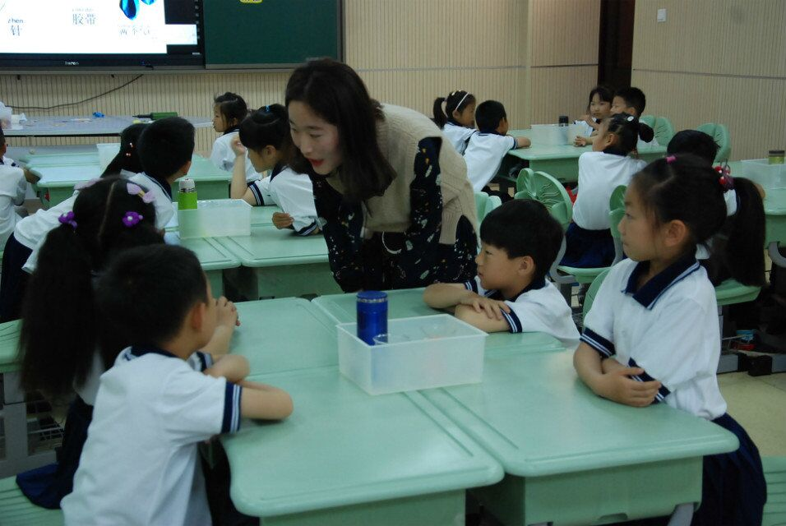
（三）课堂研究、全面发展
……

Slide 18
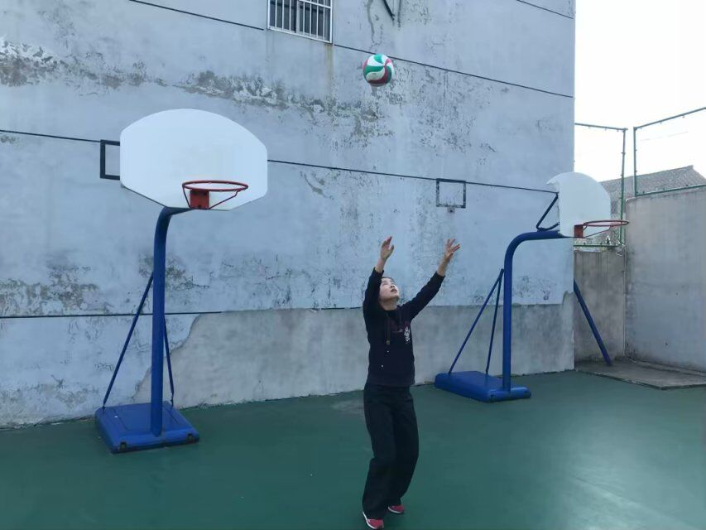
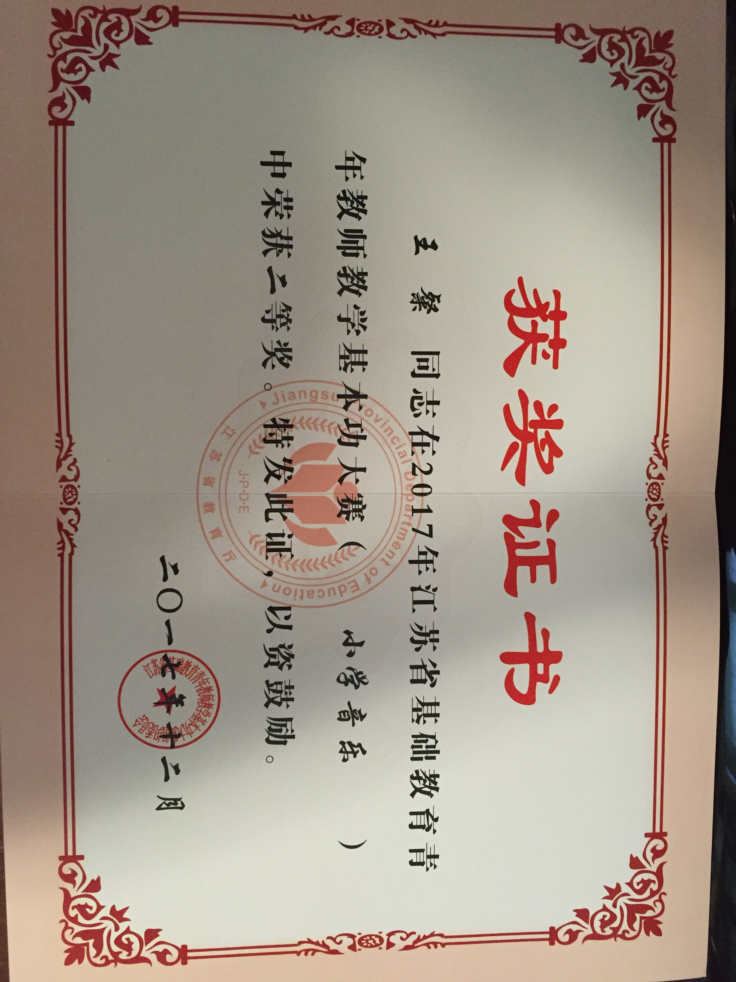
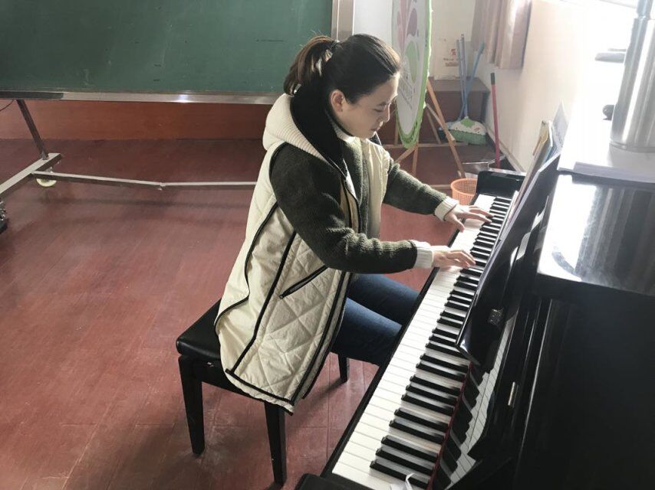
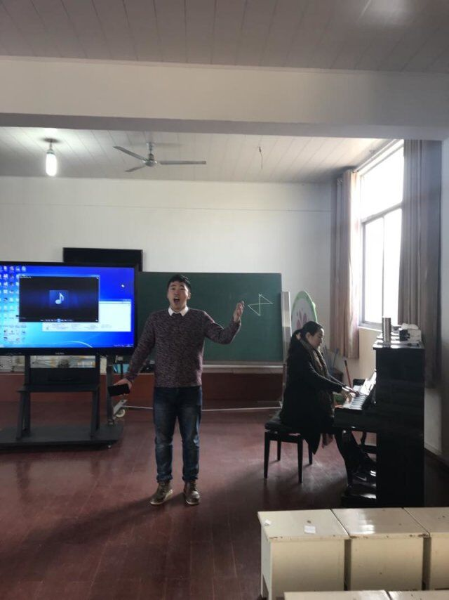
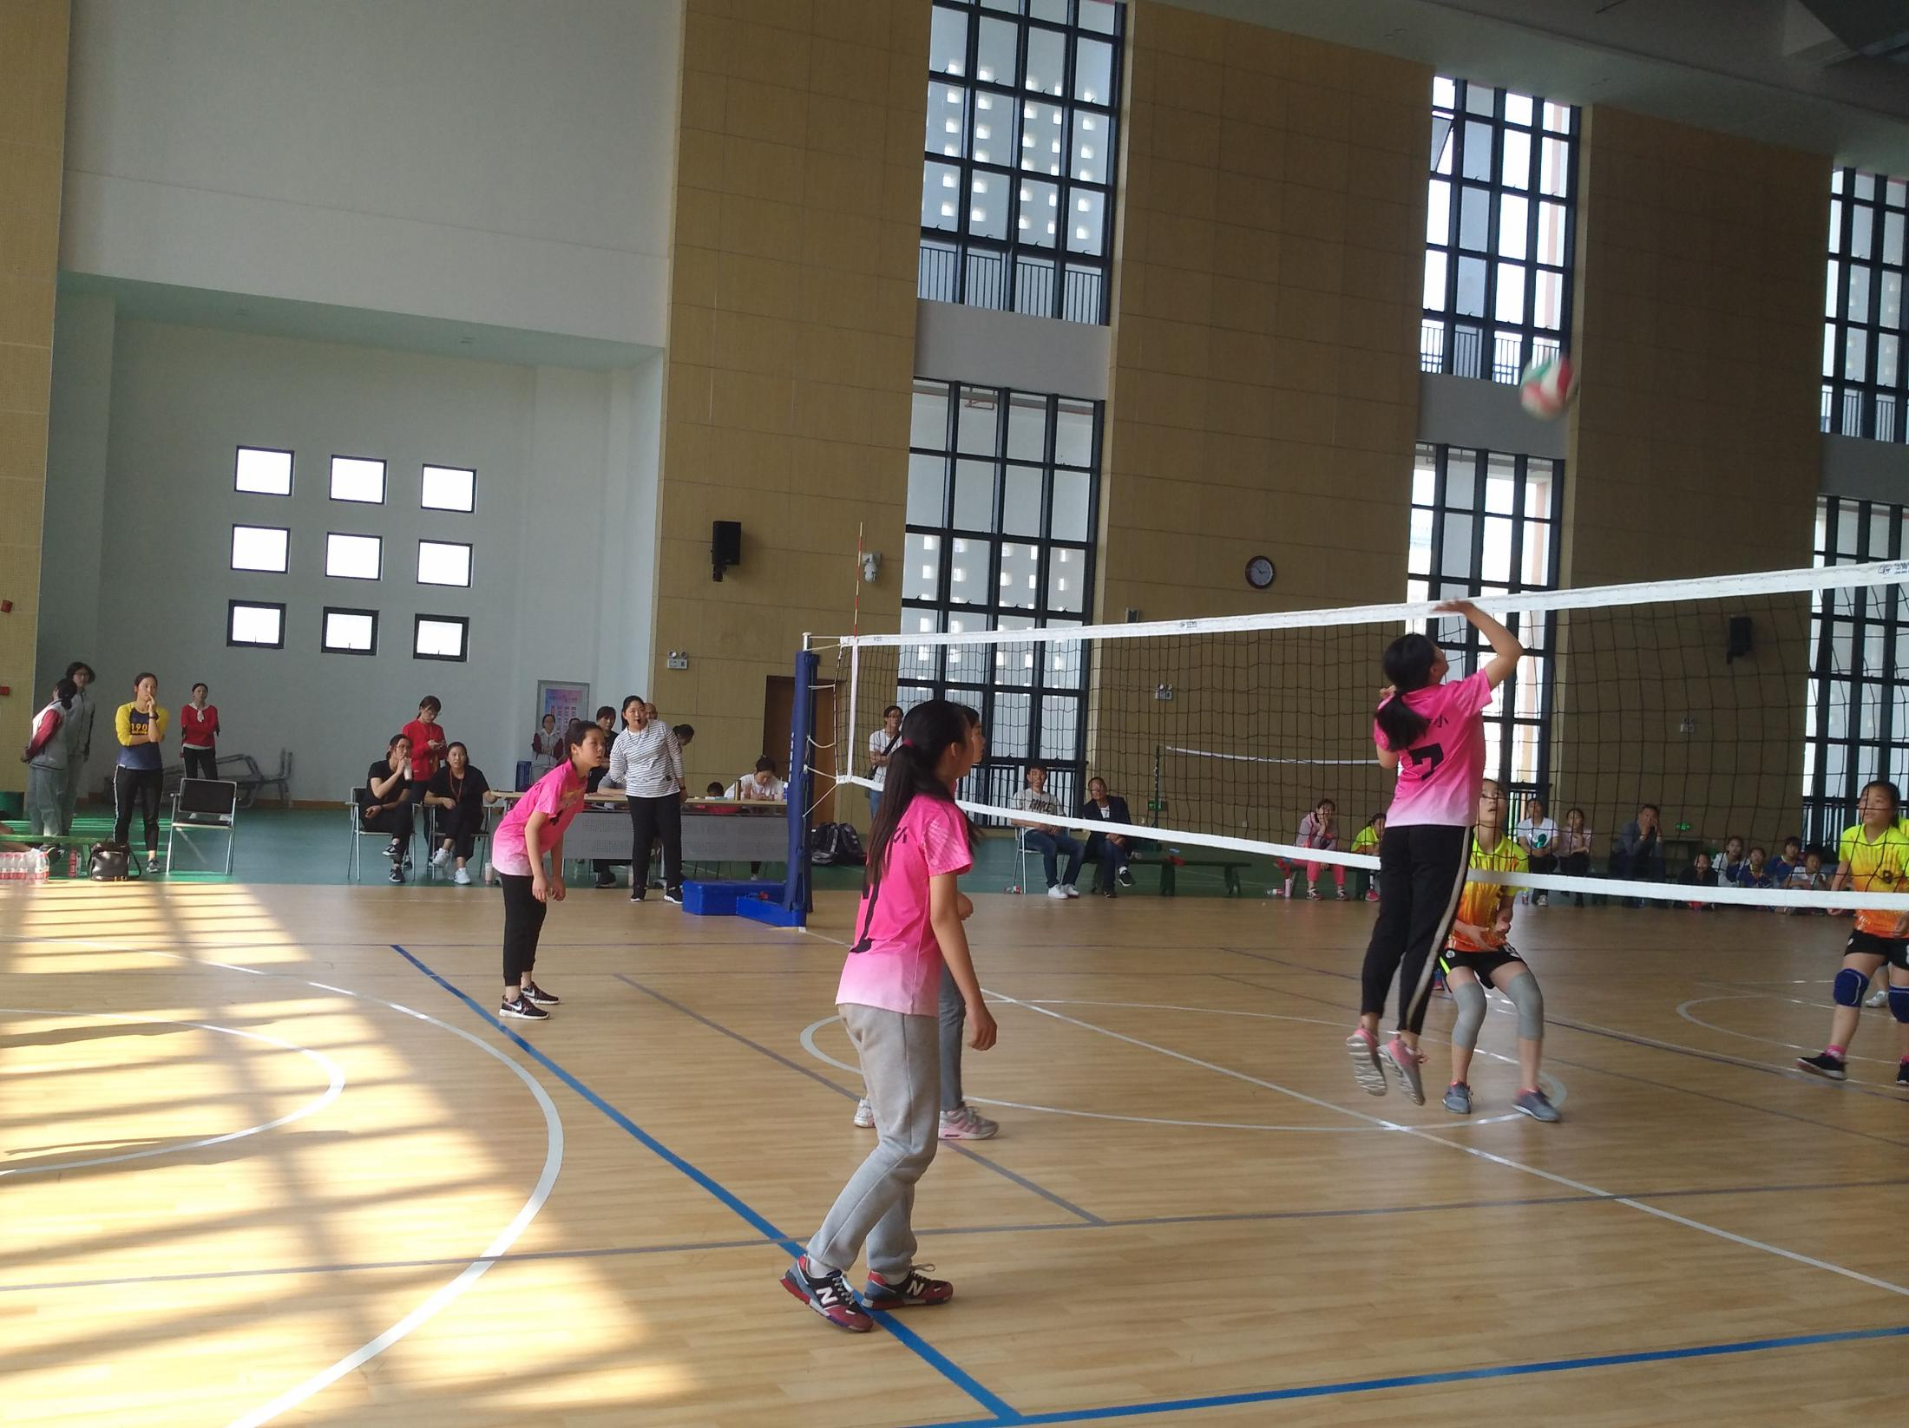
（四）校级练兵、扎实基本功
基本功
音乐组 | 王粲省二等奖 陆秋敏区一等奖 曹植晟区三等奖
体育组 | 翁婷区二等奖
科学信息组 | 陈红芳区一等奖，市三等奖 尤文霞区二等奖
美术组 | 吴银兰区二等奖

Slide 19
（五）规范评价、提升能力
每学年我们的评价考核都是非常细致、规范，行政参与评选、评价形式多样：比如音乐学科的评价内容包括： 一年级： 1、全班齐唱一首歌曲（中层现场随机抽取） 2、另外随机再抽取20名学生独唱一首歌曲（随机抽取另外一首歌曲） 二年级： 1、全班齐唱一首歌曲（中层现场随机抽取） 2、乐理知识考核（交互出卷） 三—六年级： 1、全班齐唱一首歌曲（中层现场随机抽取） 2、乐理知识考核（交互出卷） 3、器乐竖笛考核（跟随伴奏音乐有感情演奏） 此外还要结合学生平时的路队排队情况和平时课堂表现（老师们都有固定表格做好平时记录），这三、四项内容加在一起，对学生一学期的表现进行了全面的评价，老师们也在这种规范的评价中，不断完善自己、提升自身的能力。

Slide 20
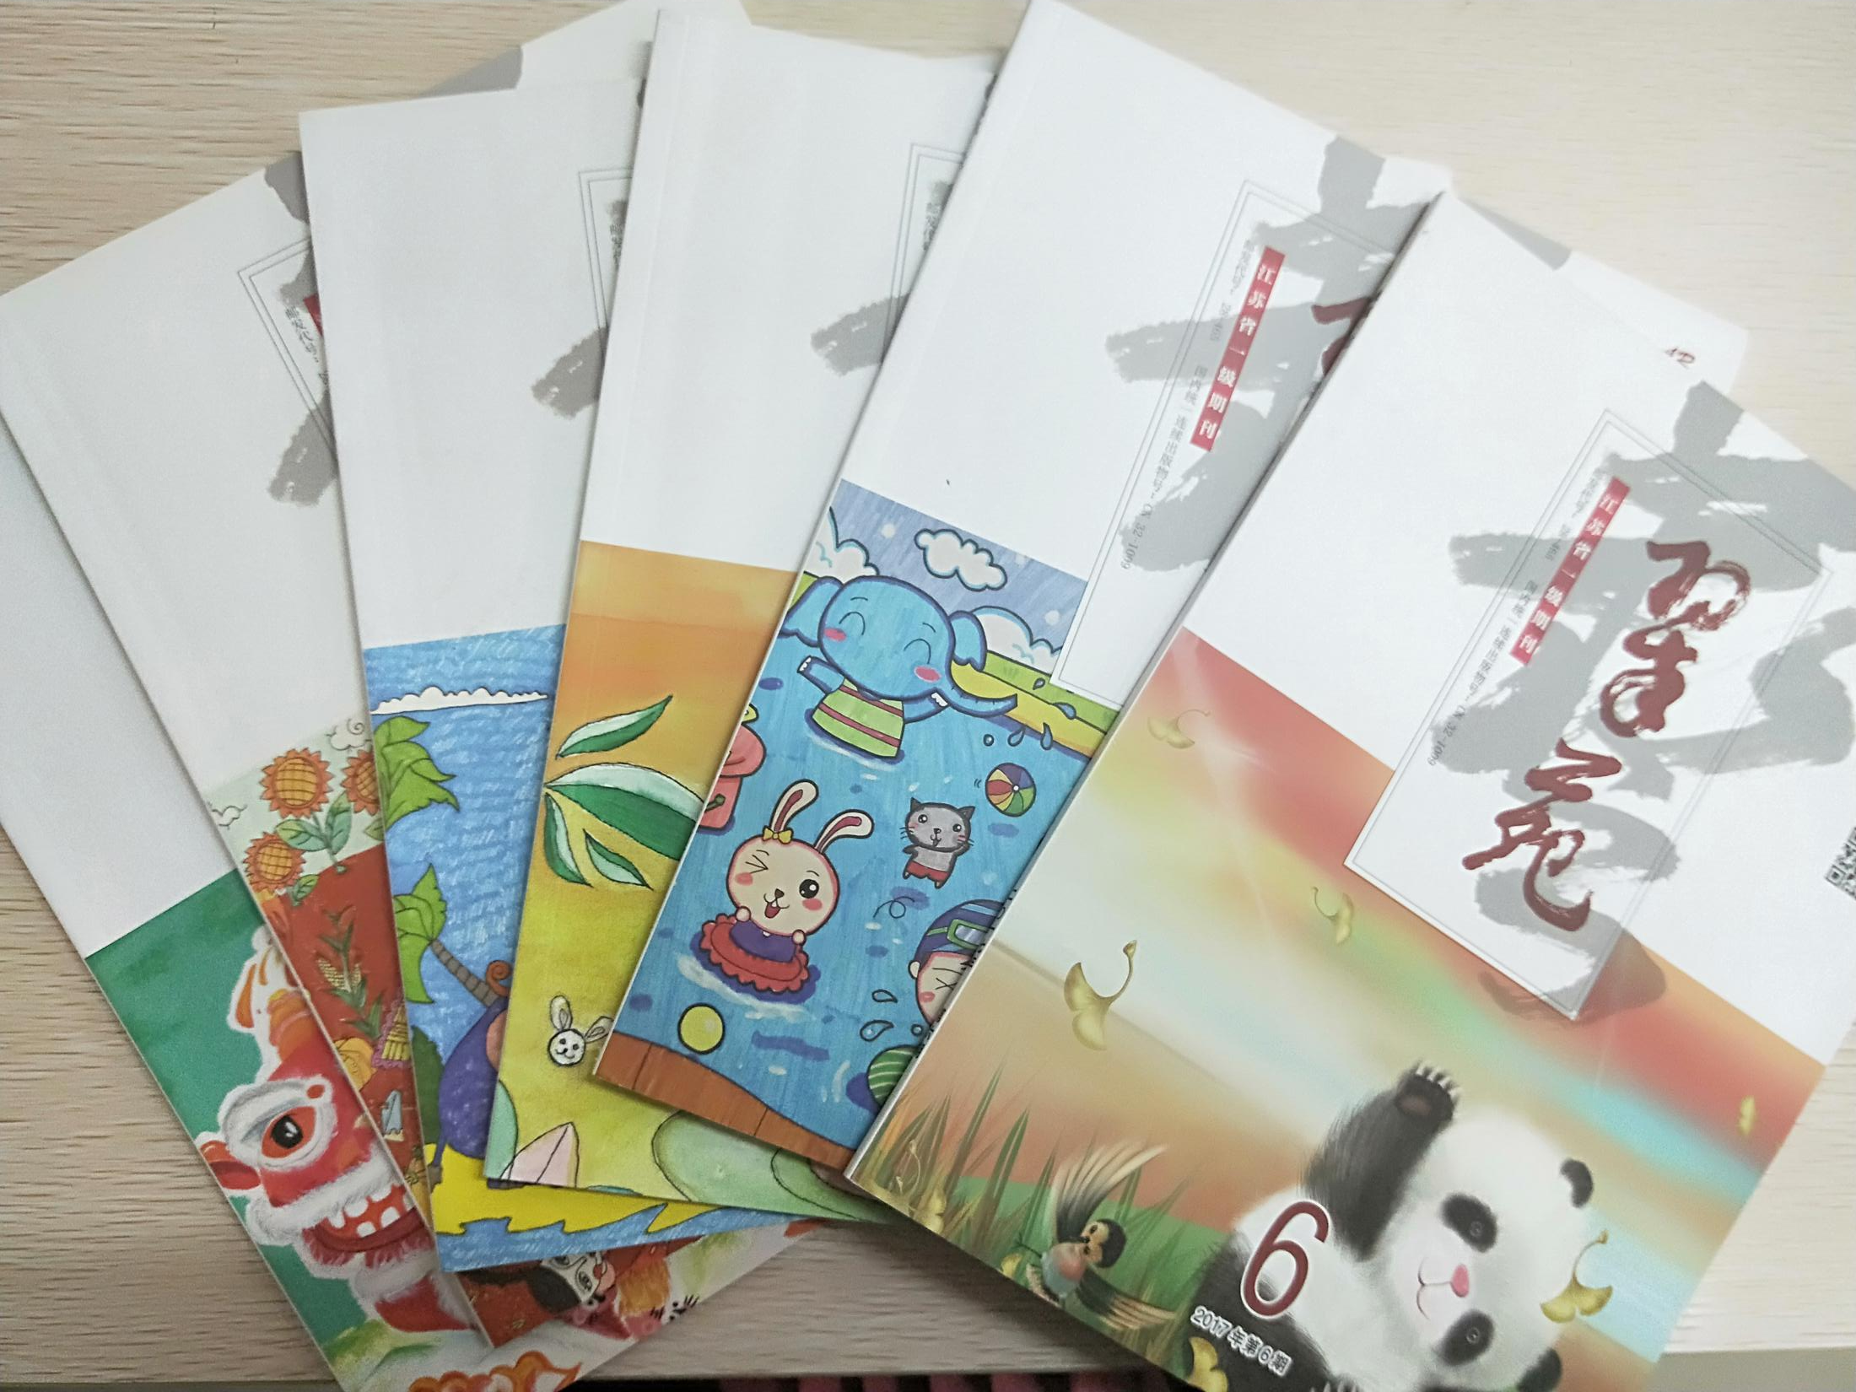
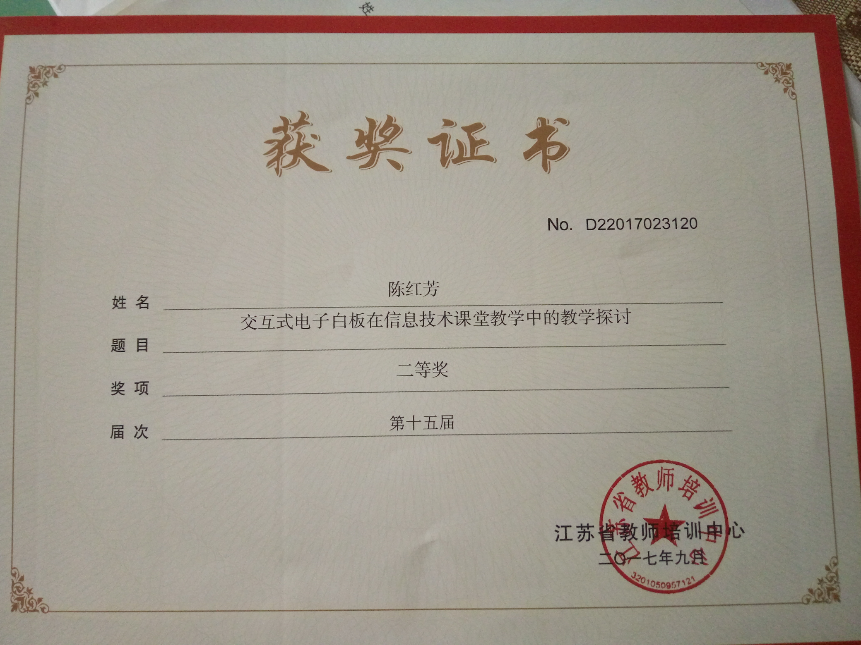
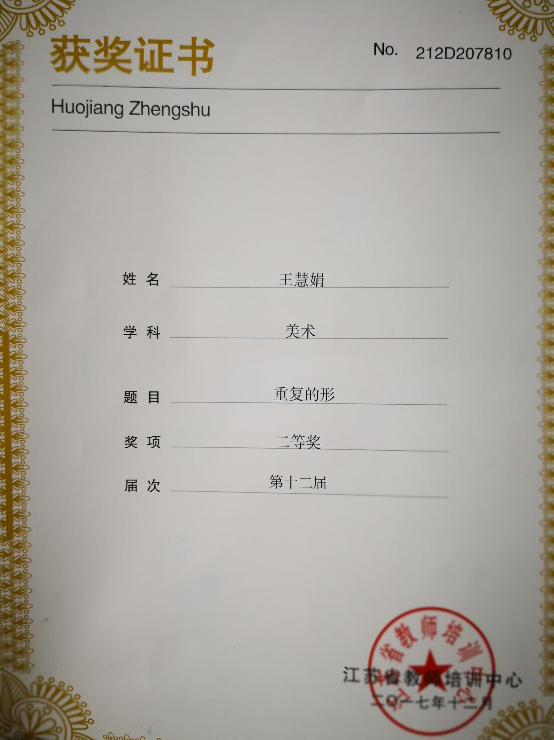
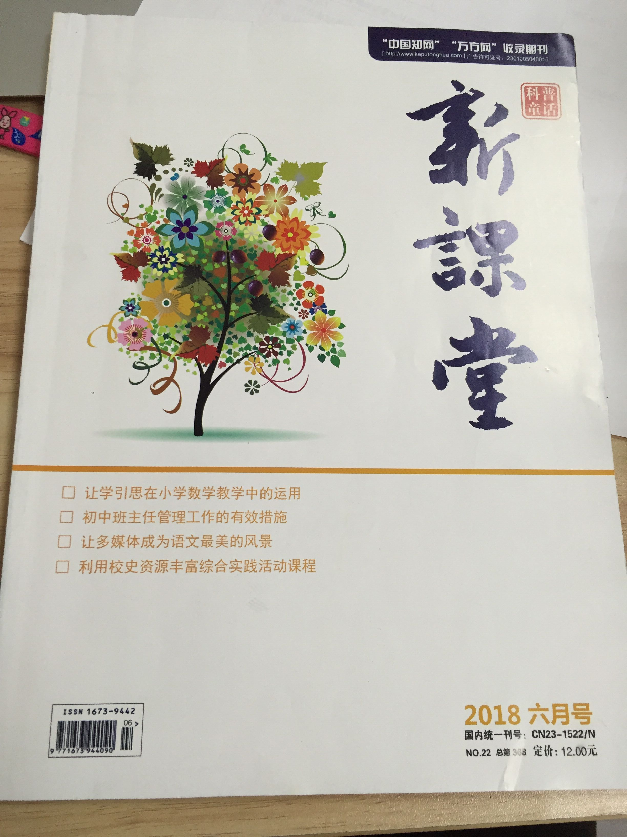
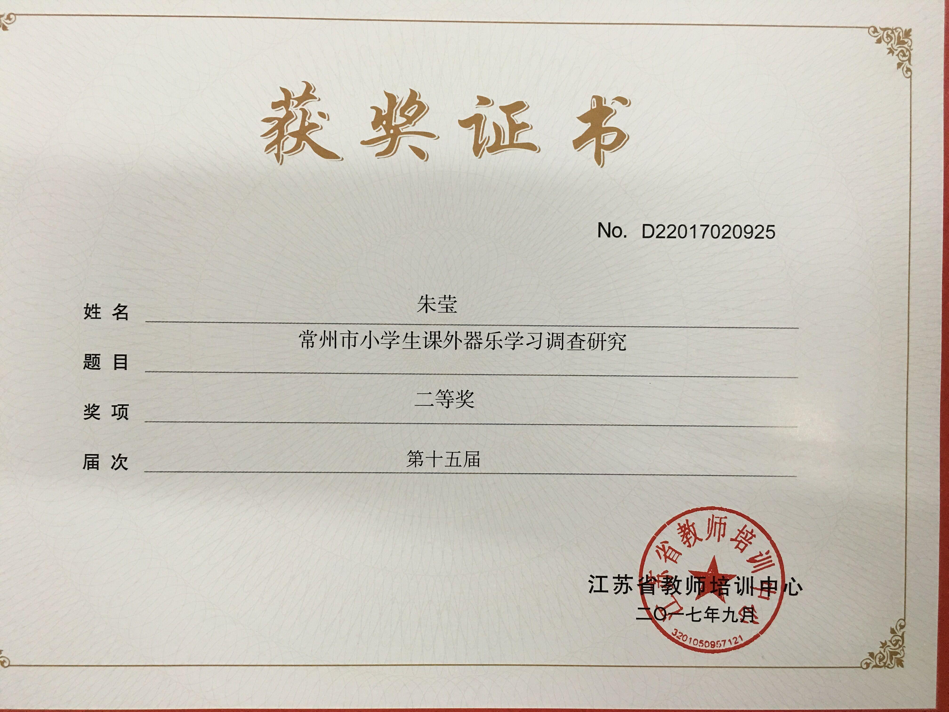
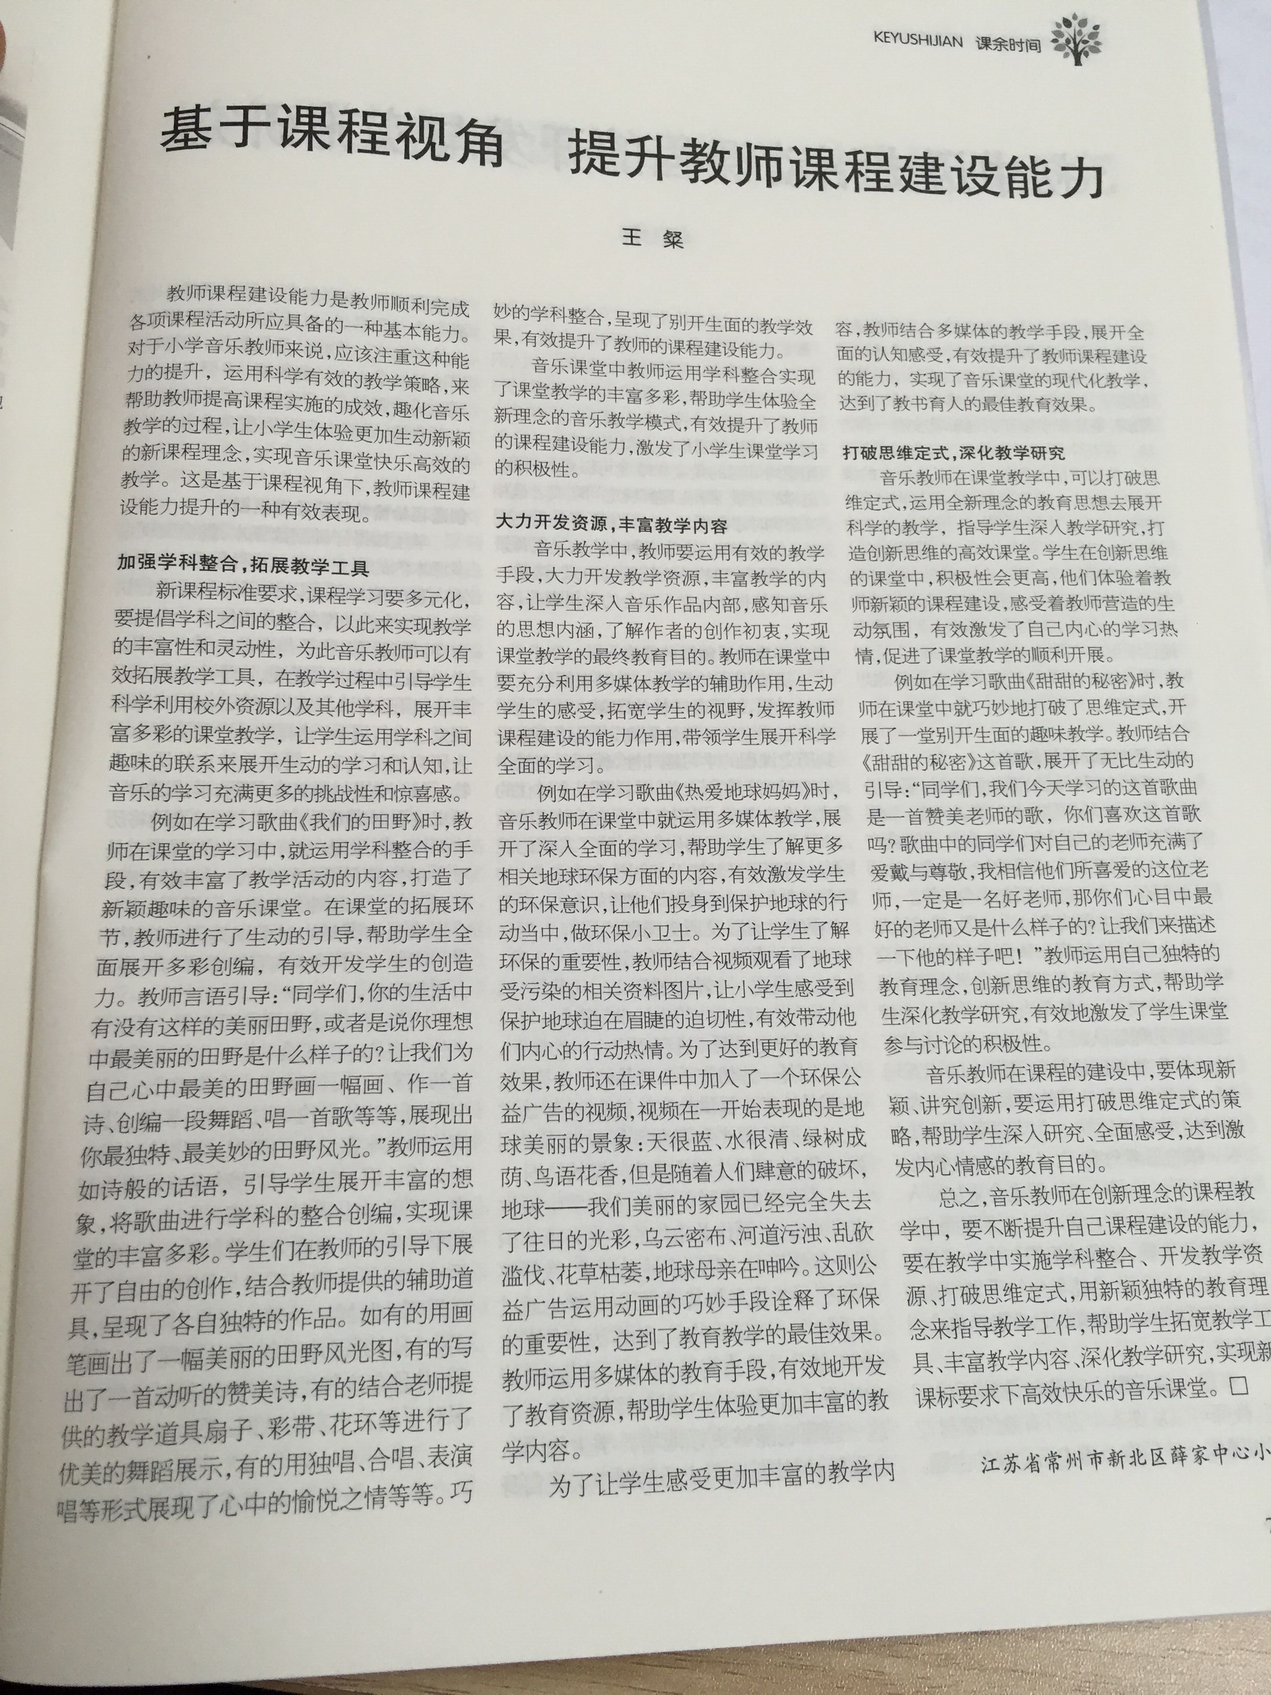
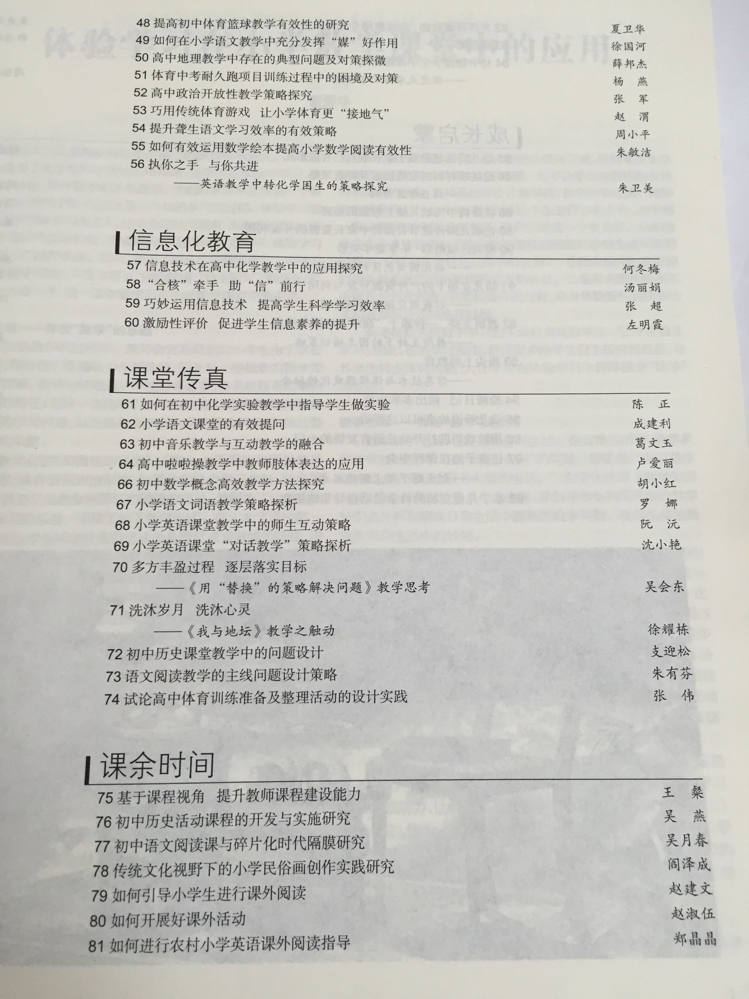
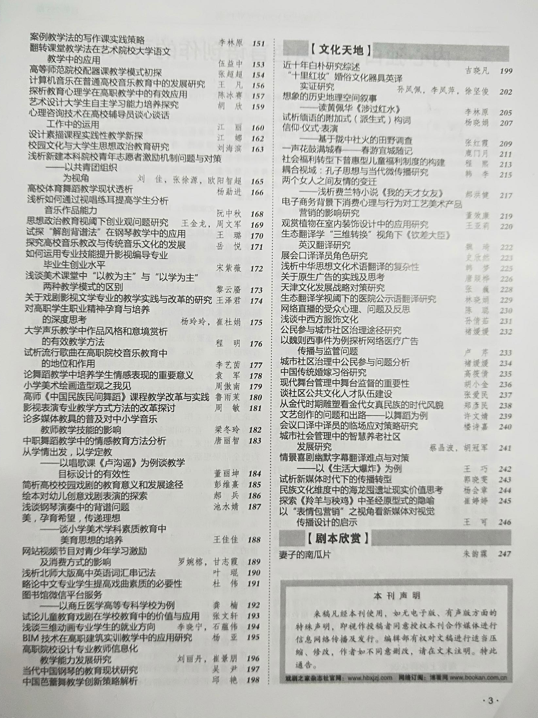
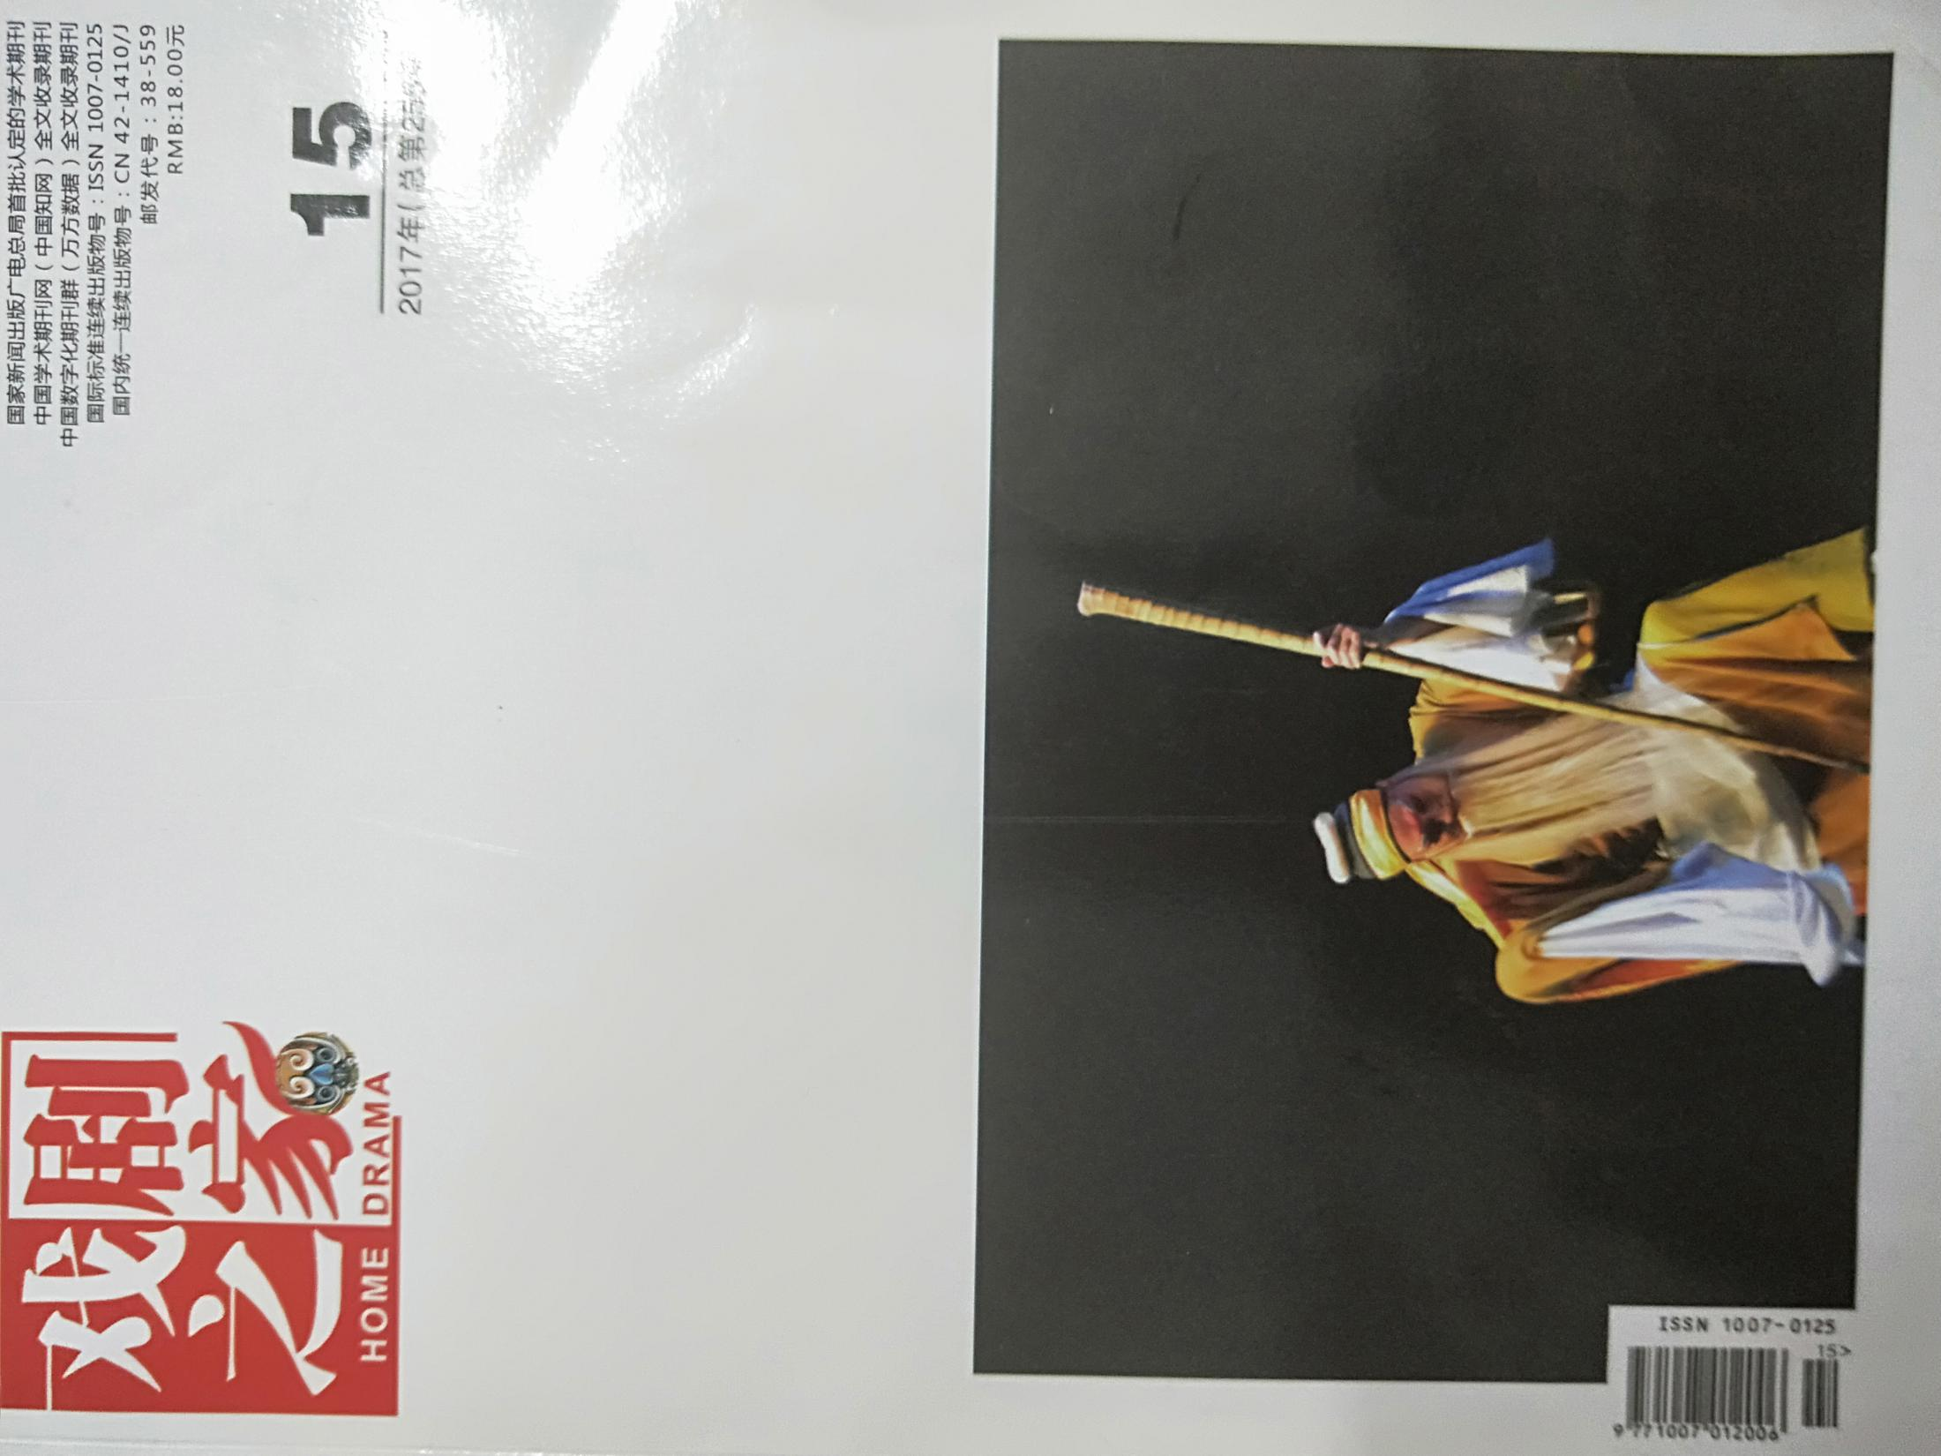
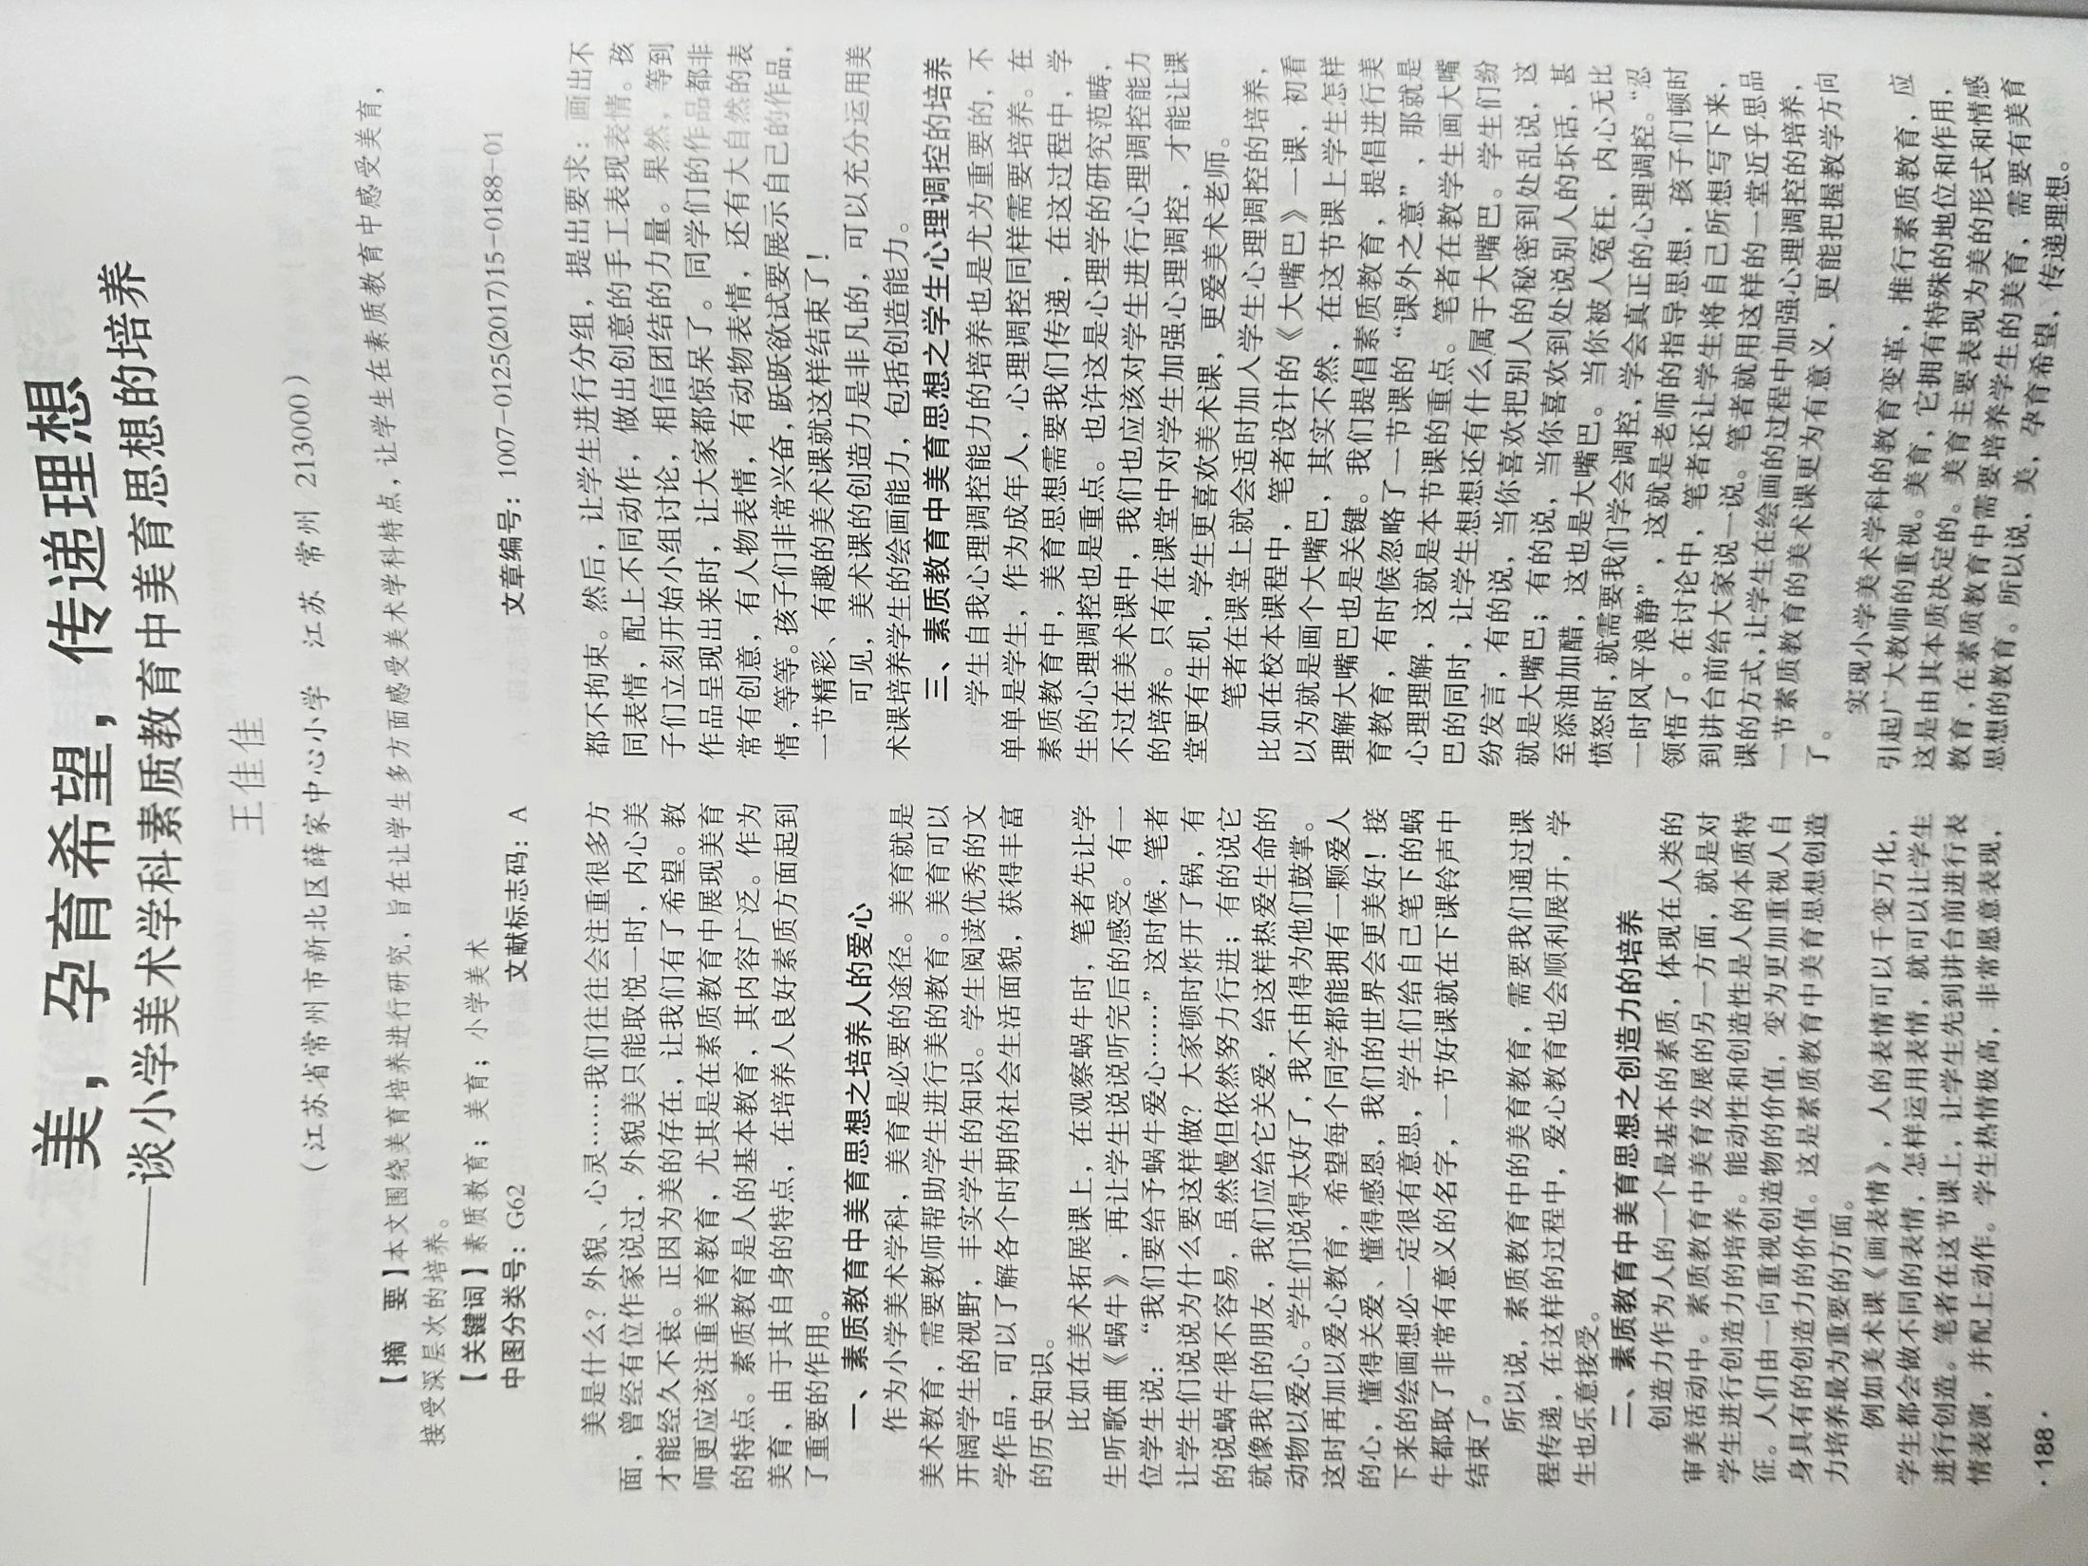
（六）深入教研、丰实成果

Slide 21
四
社团训练特色化

Slide 22
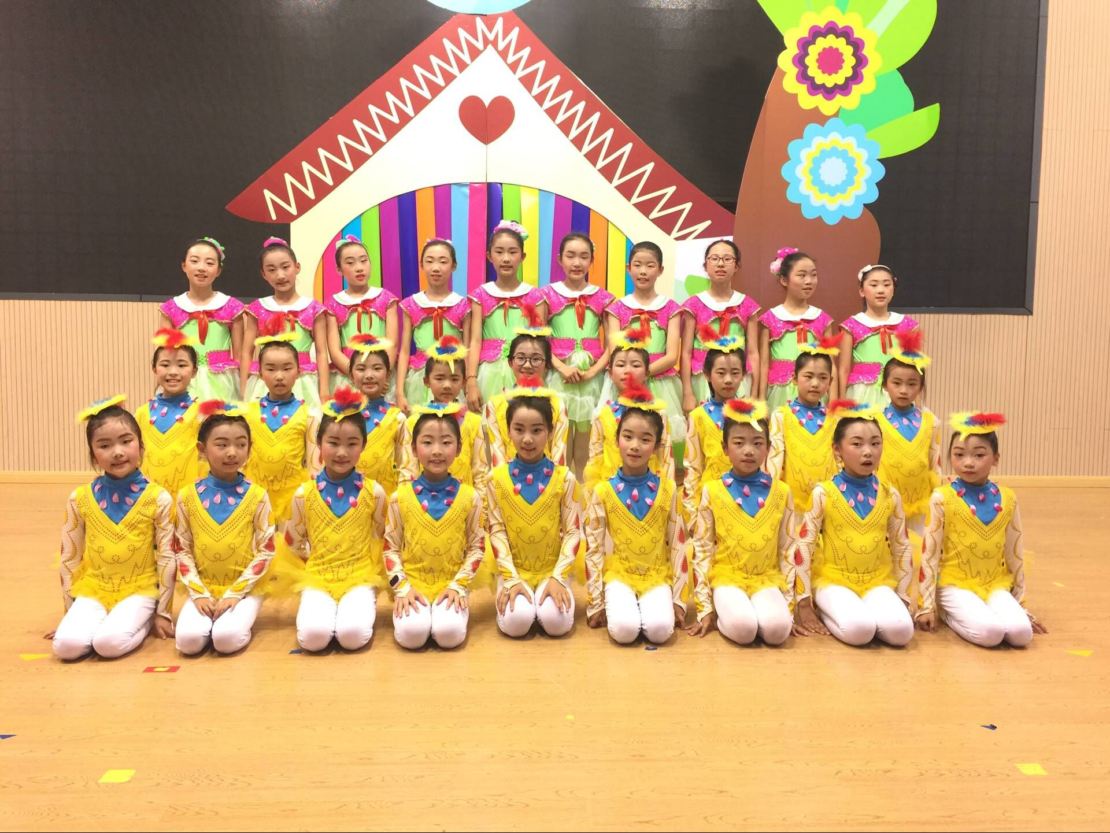
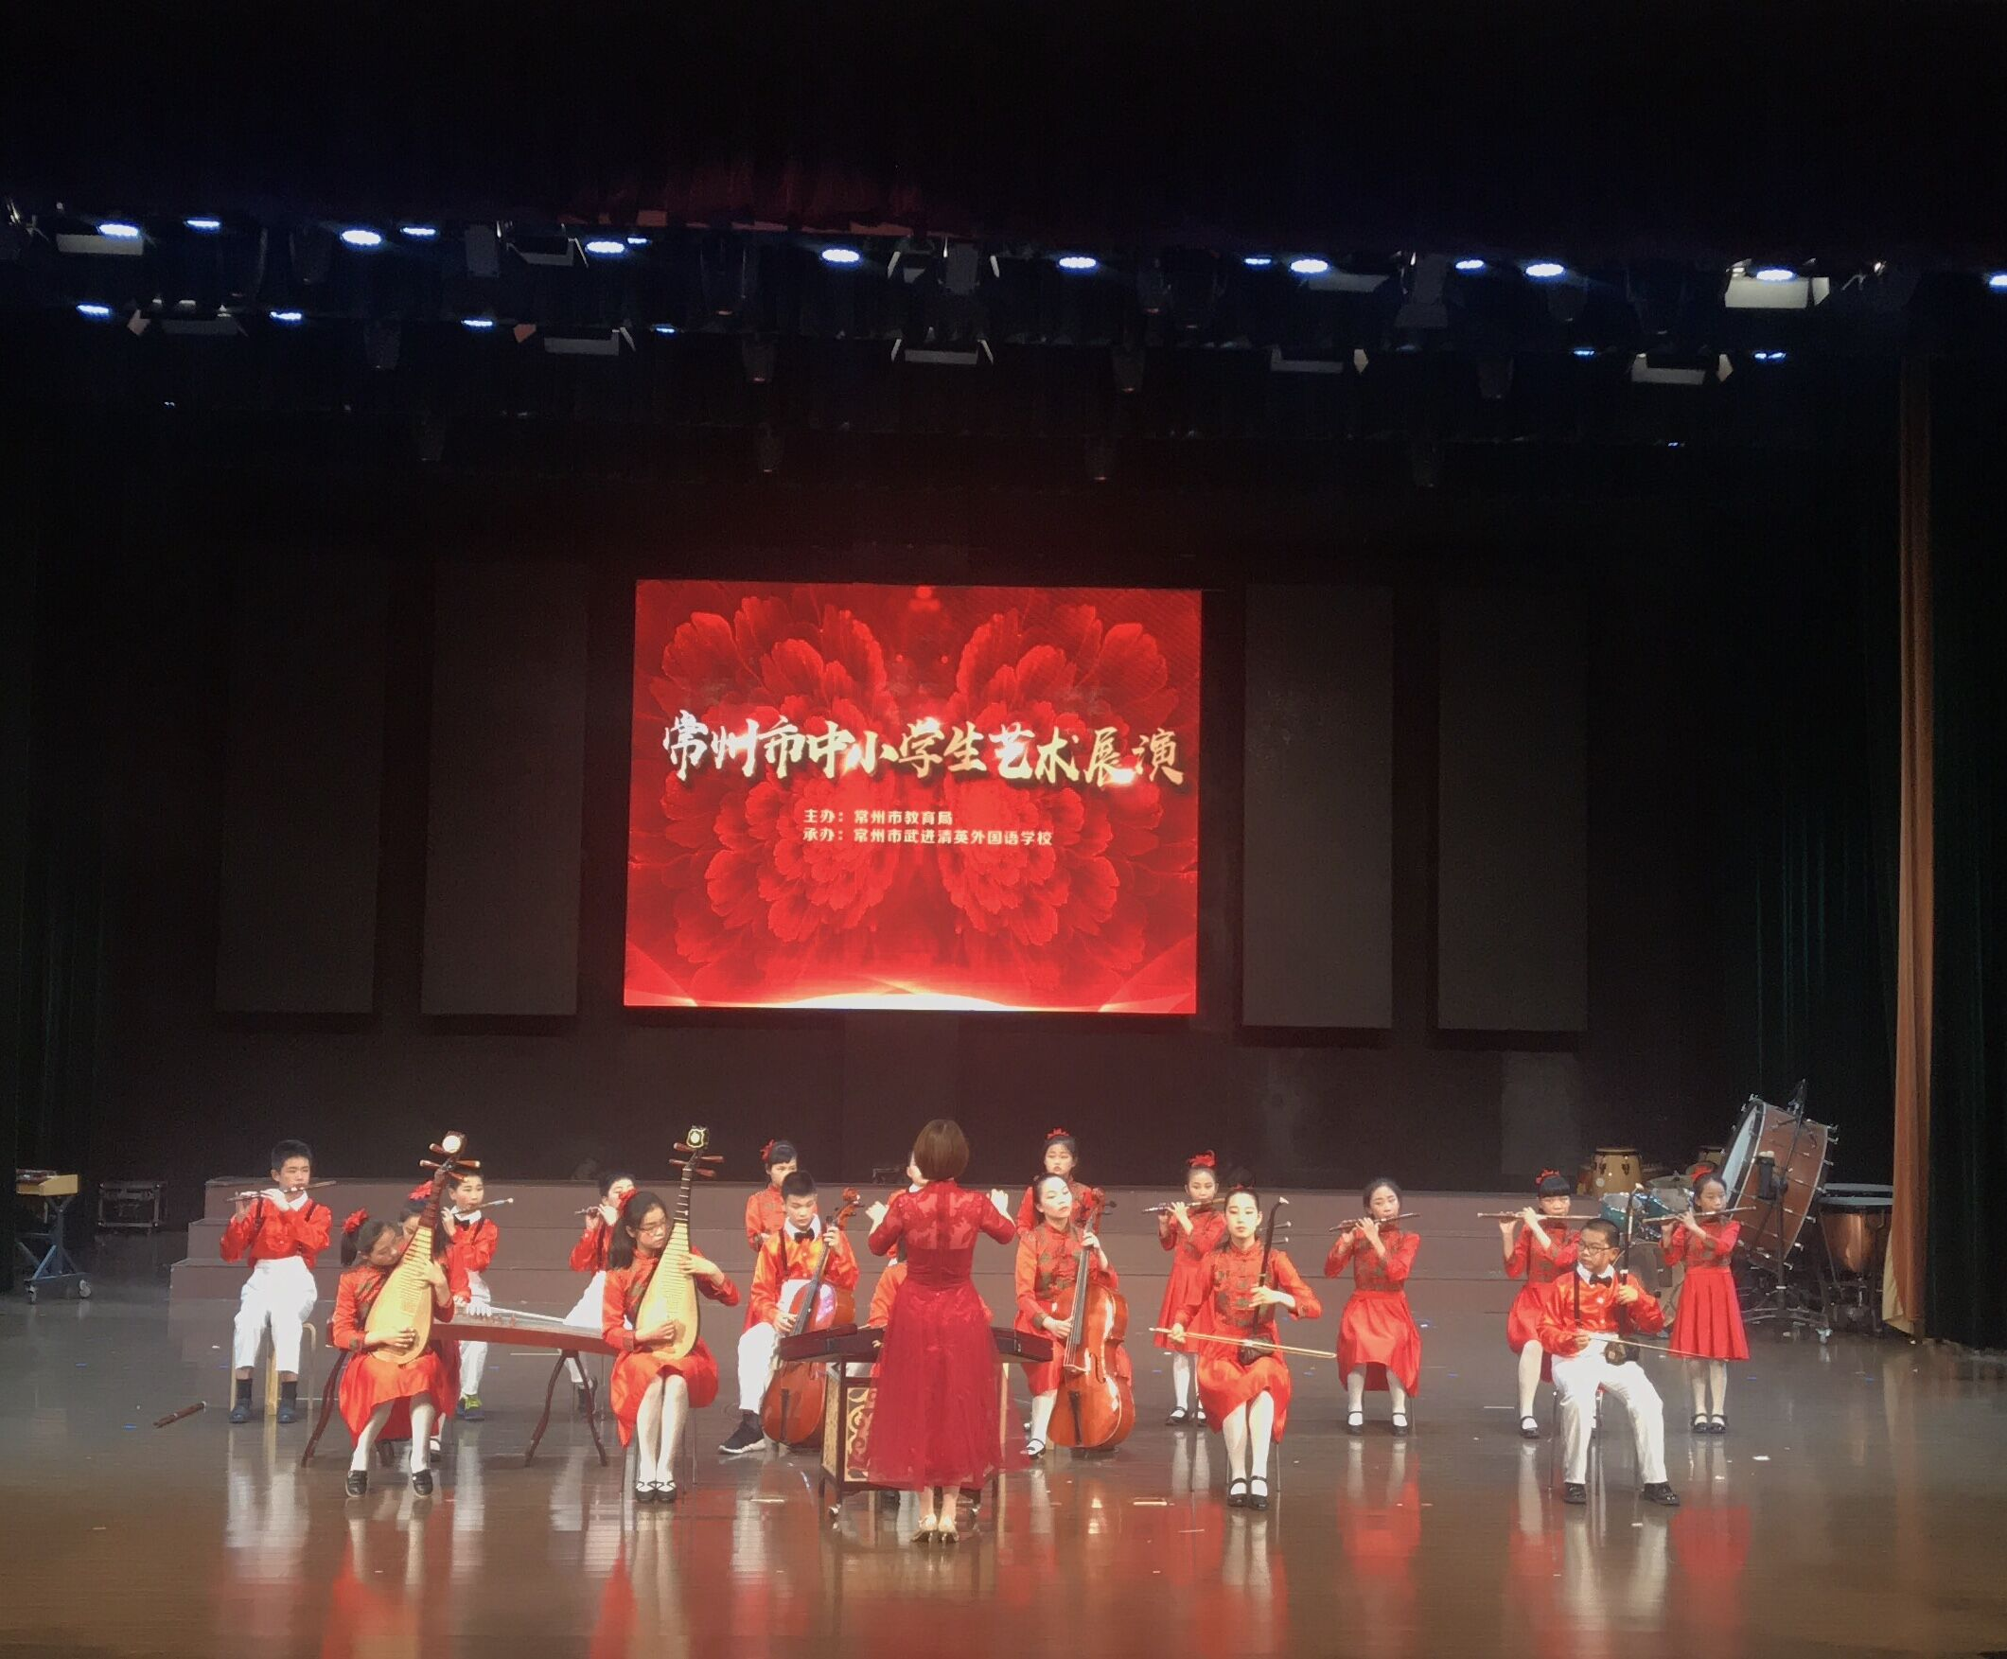
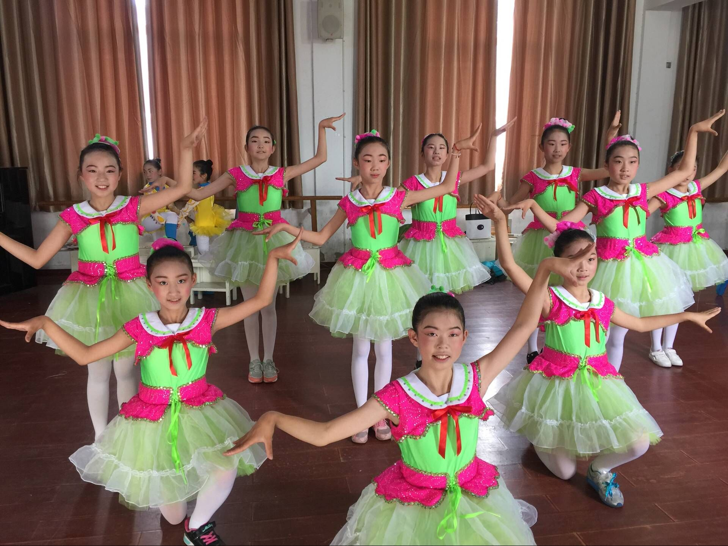
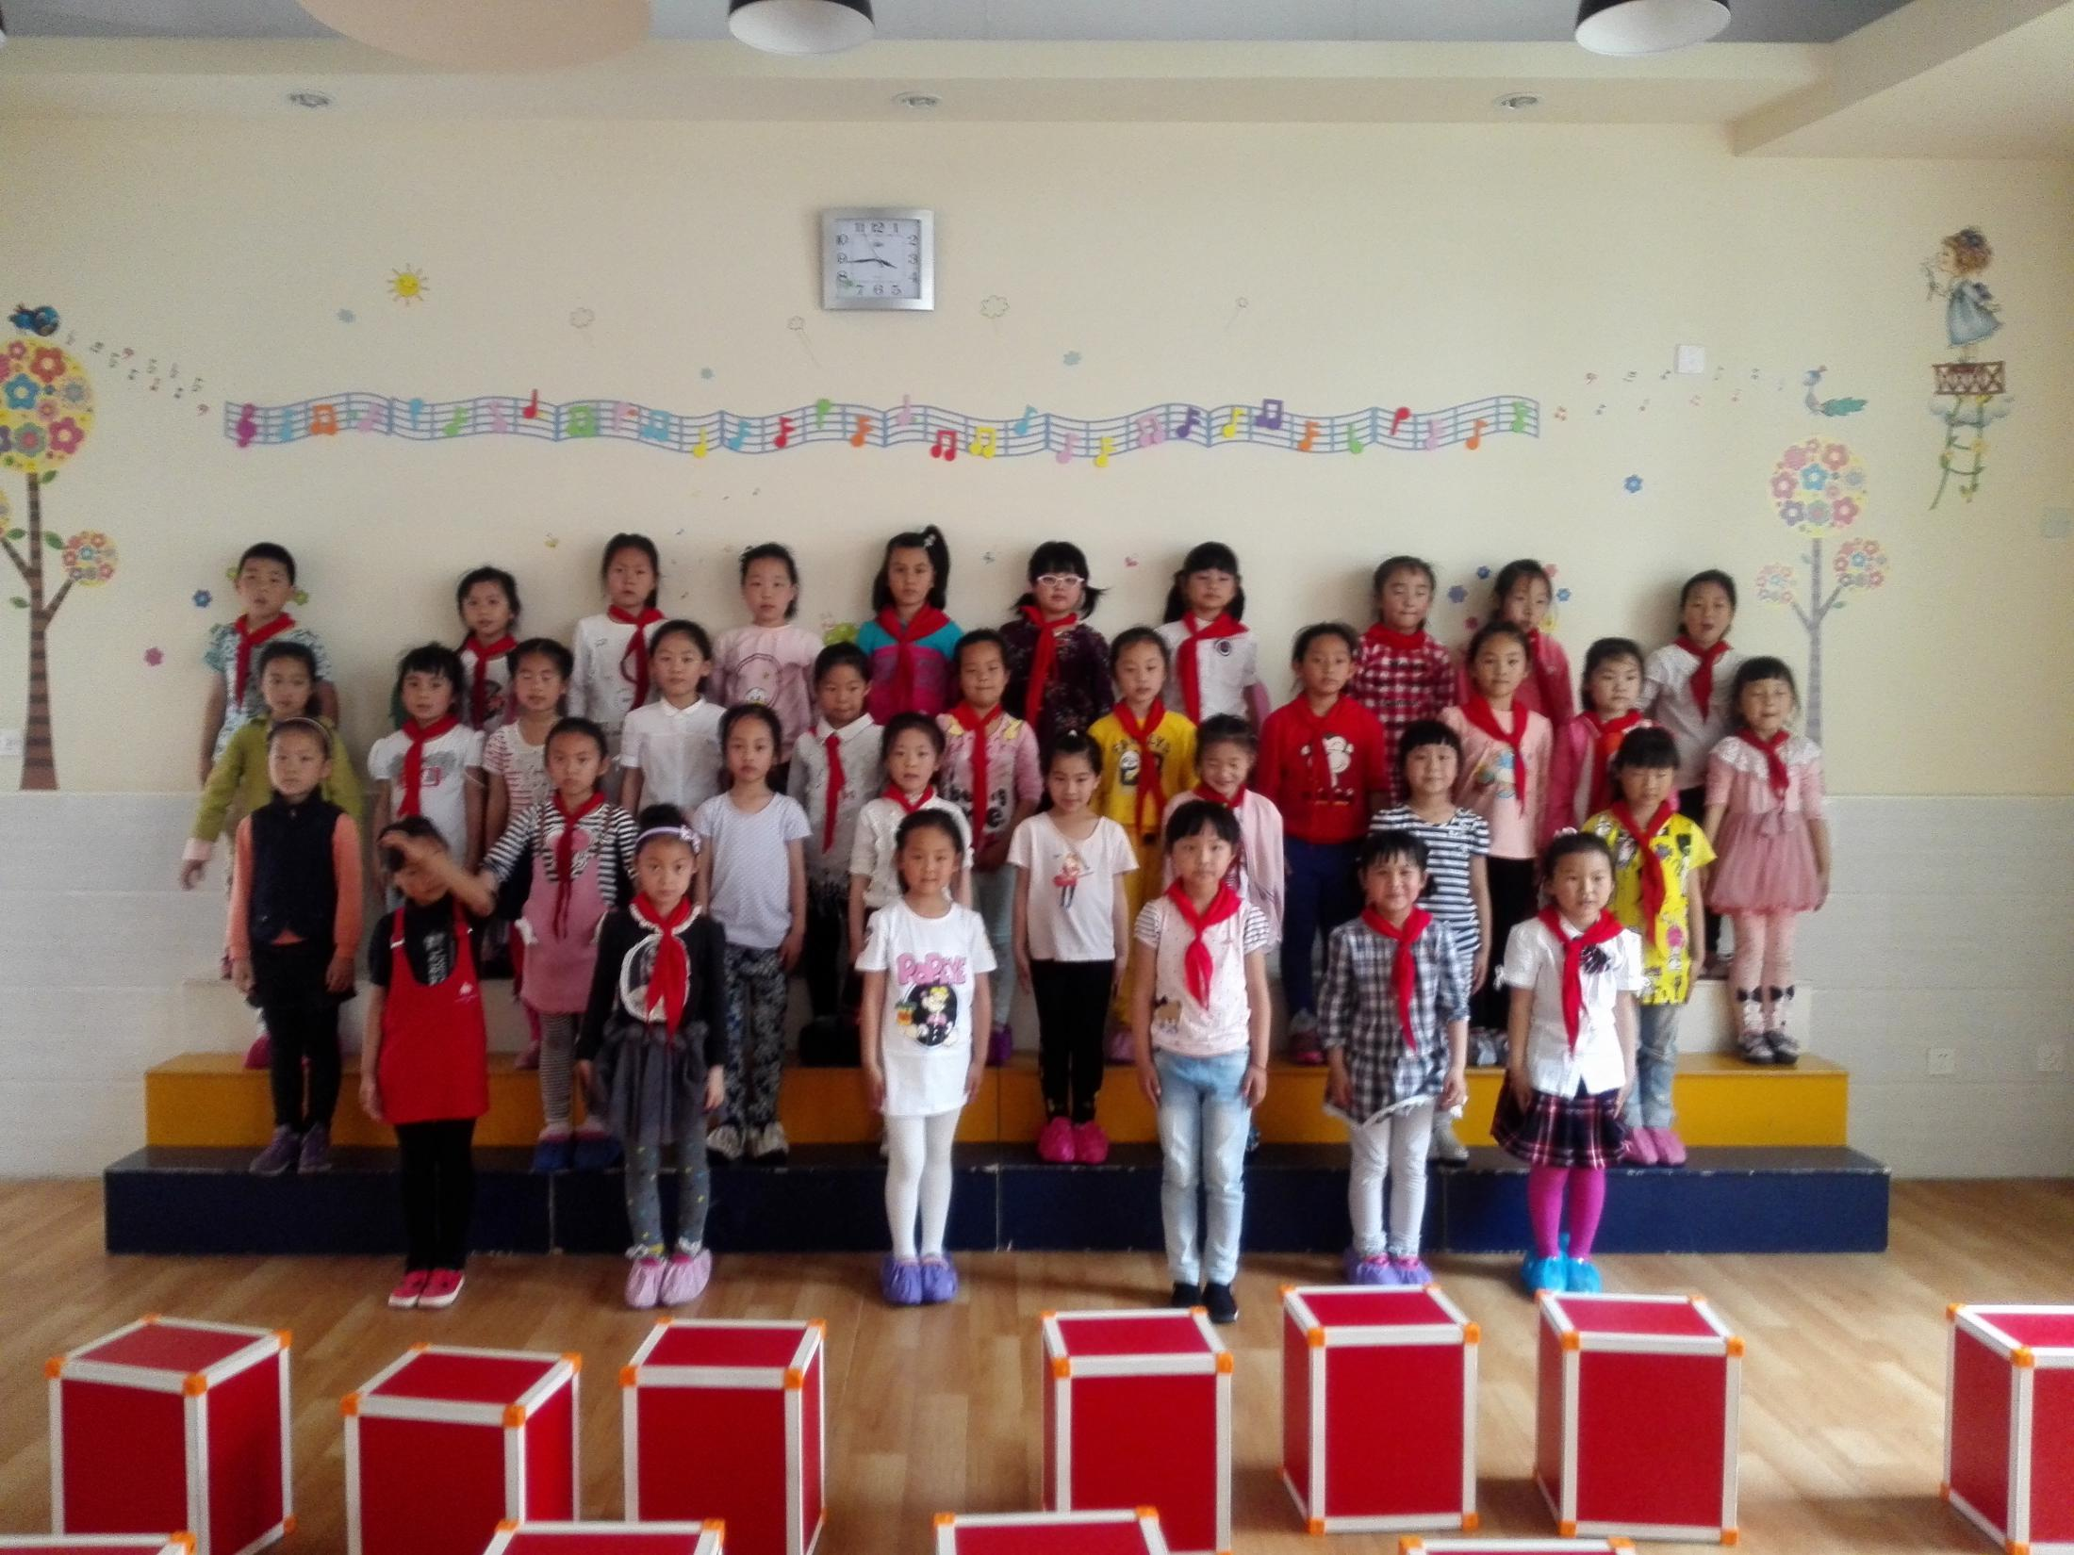
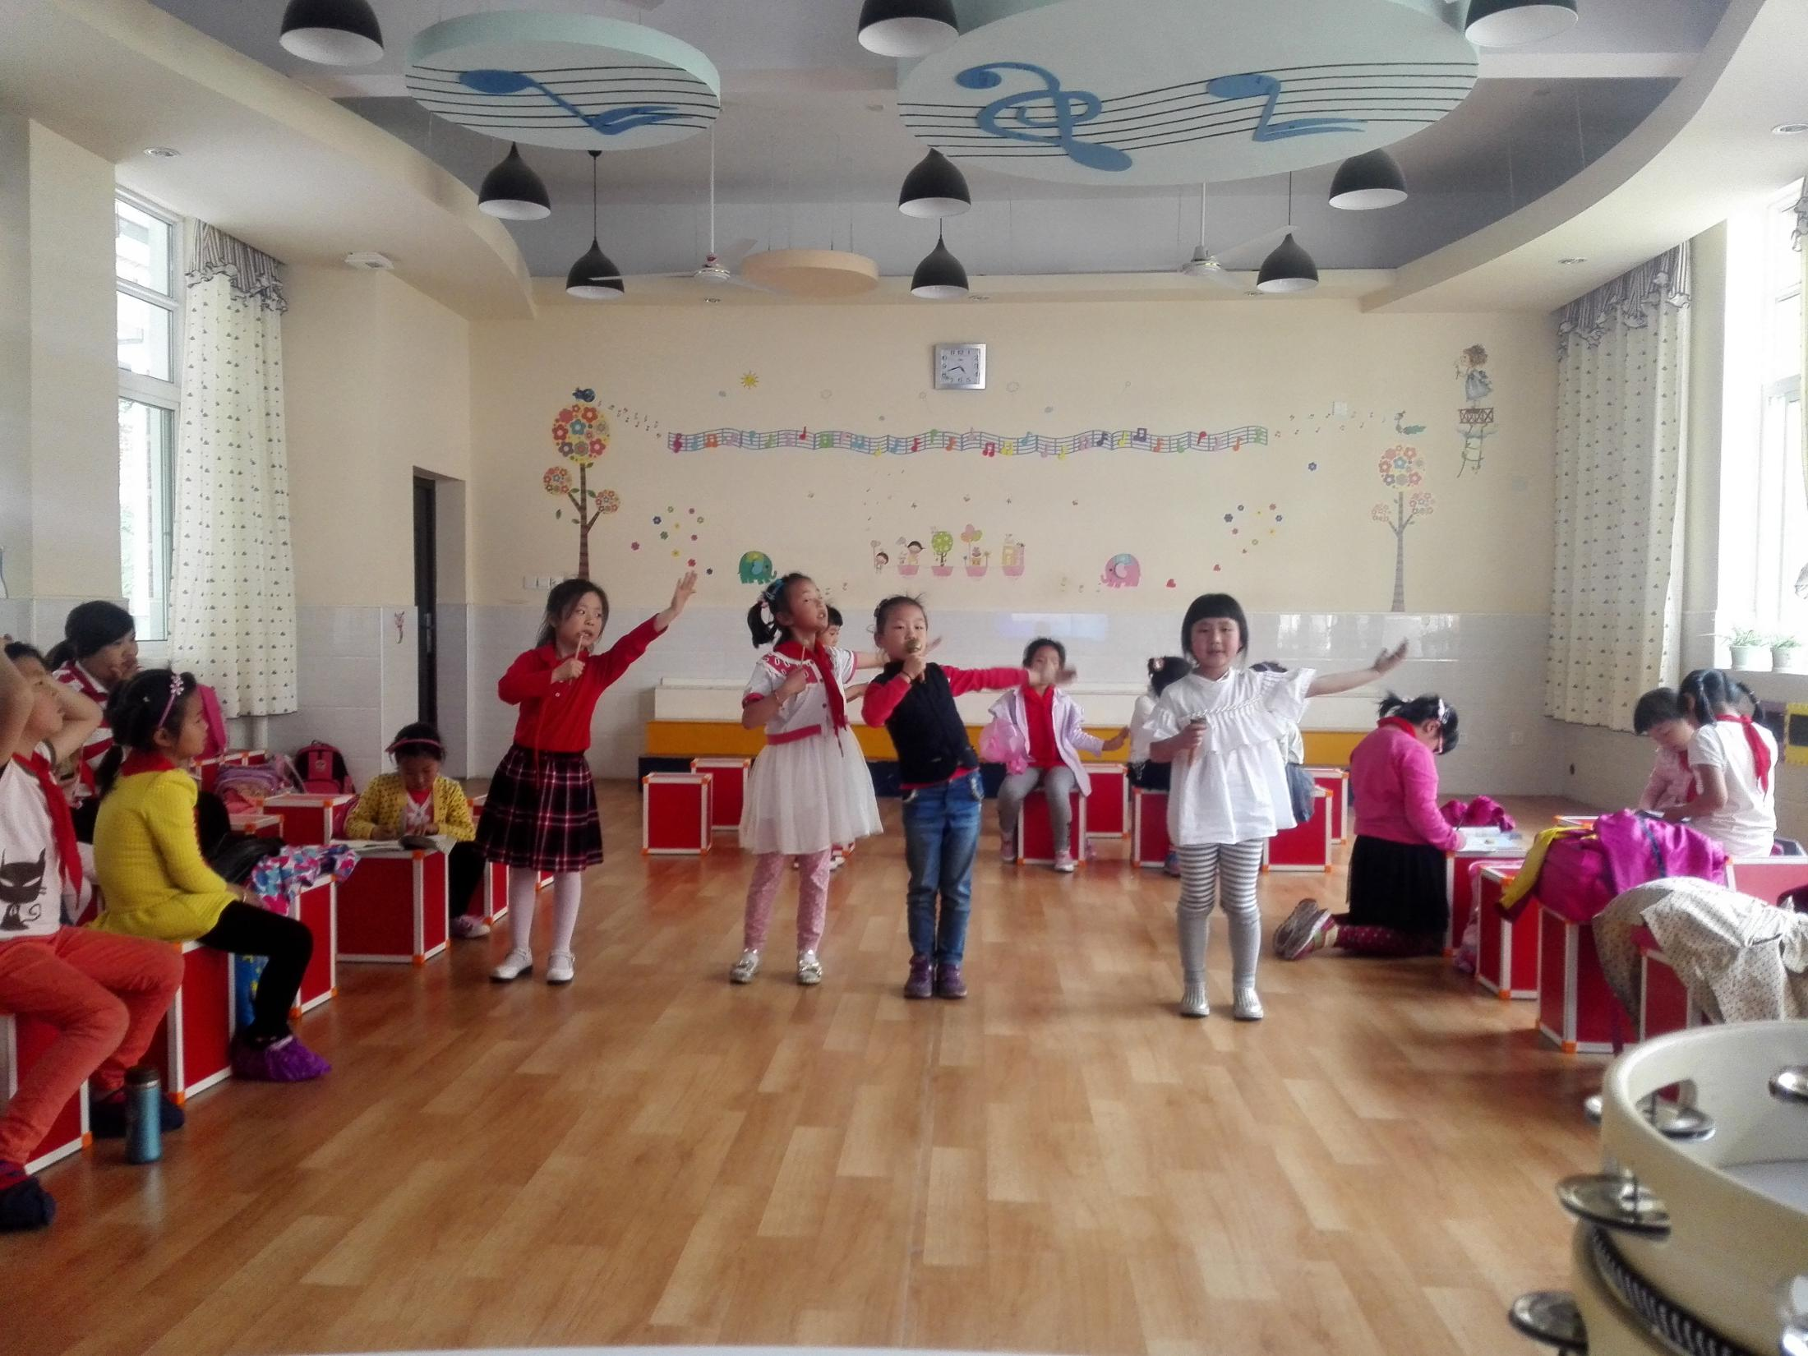
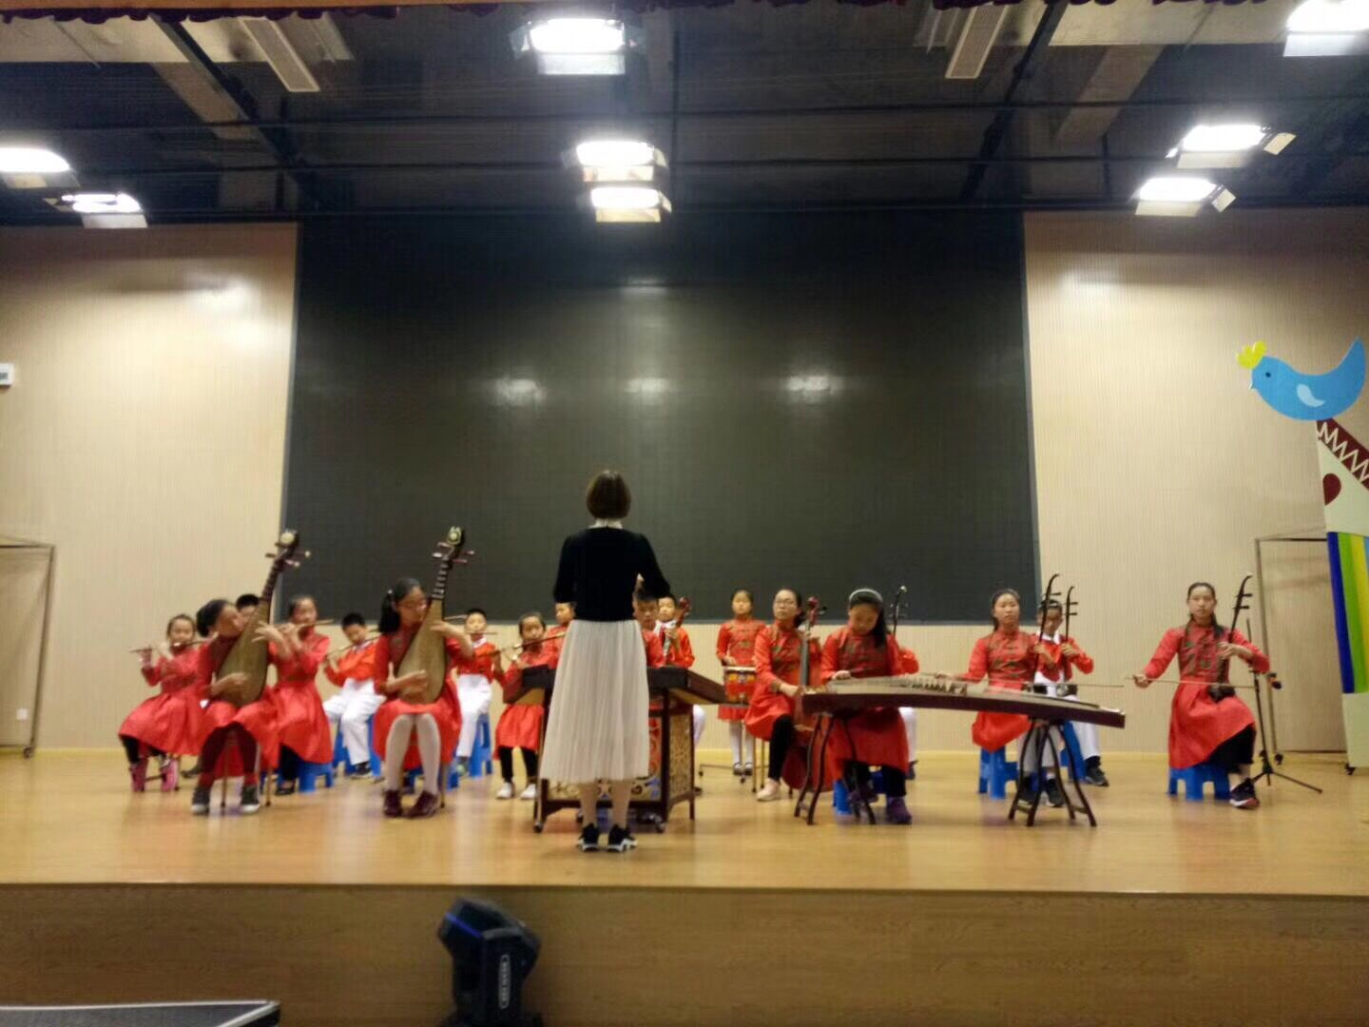
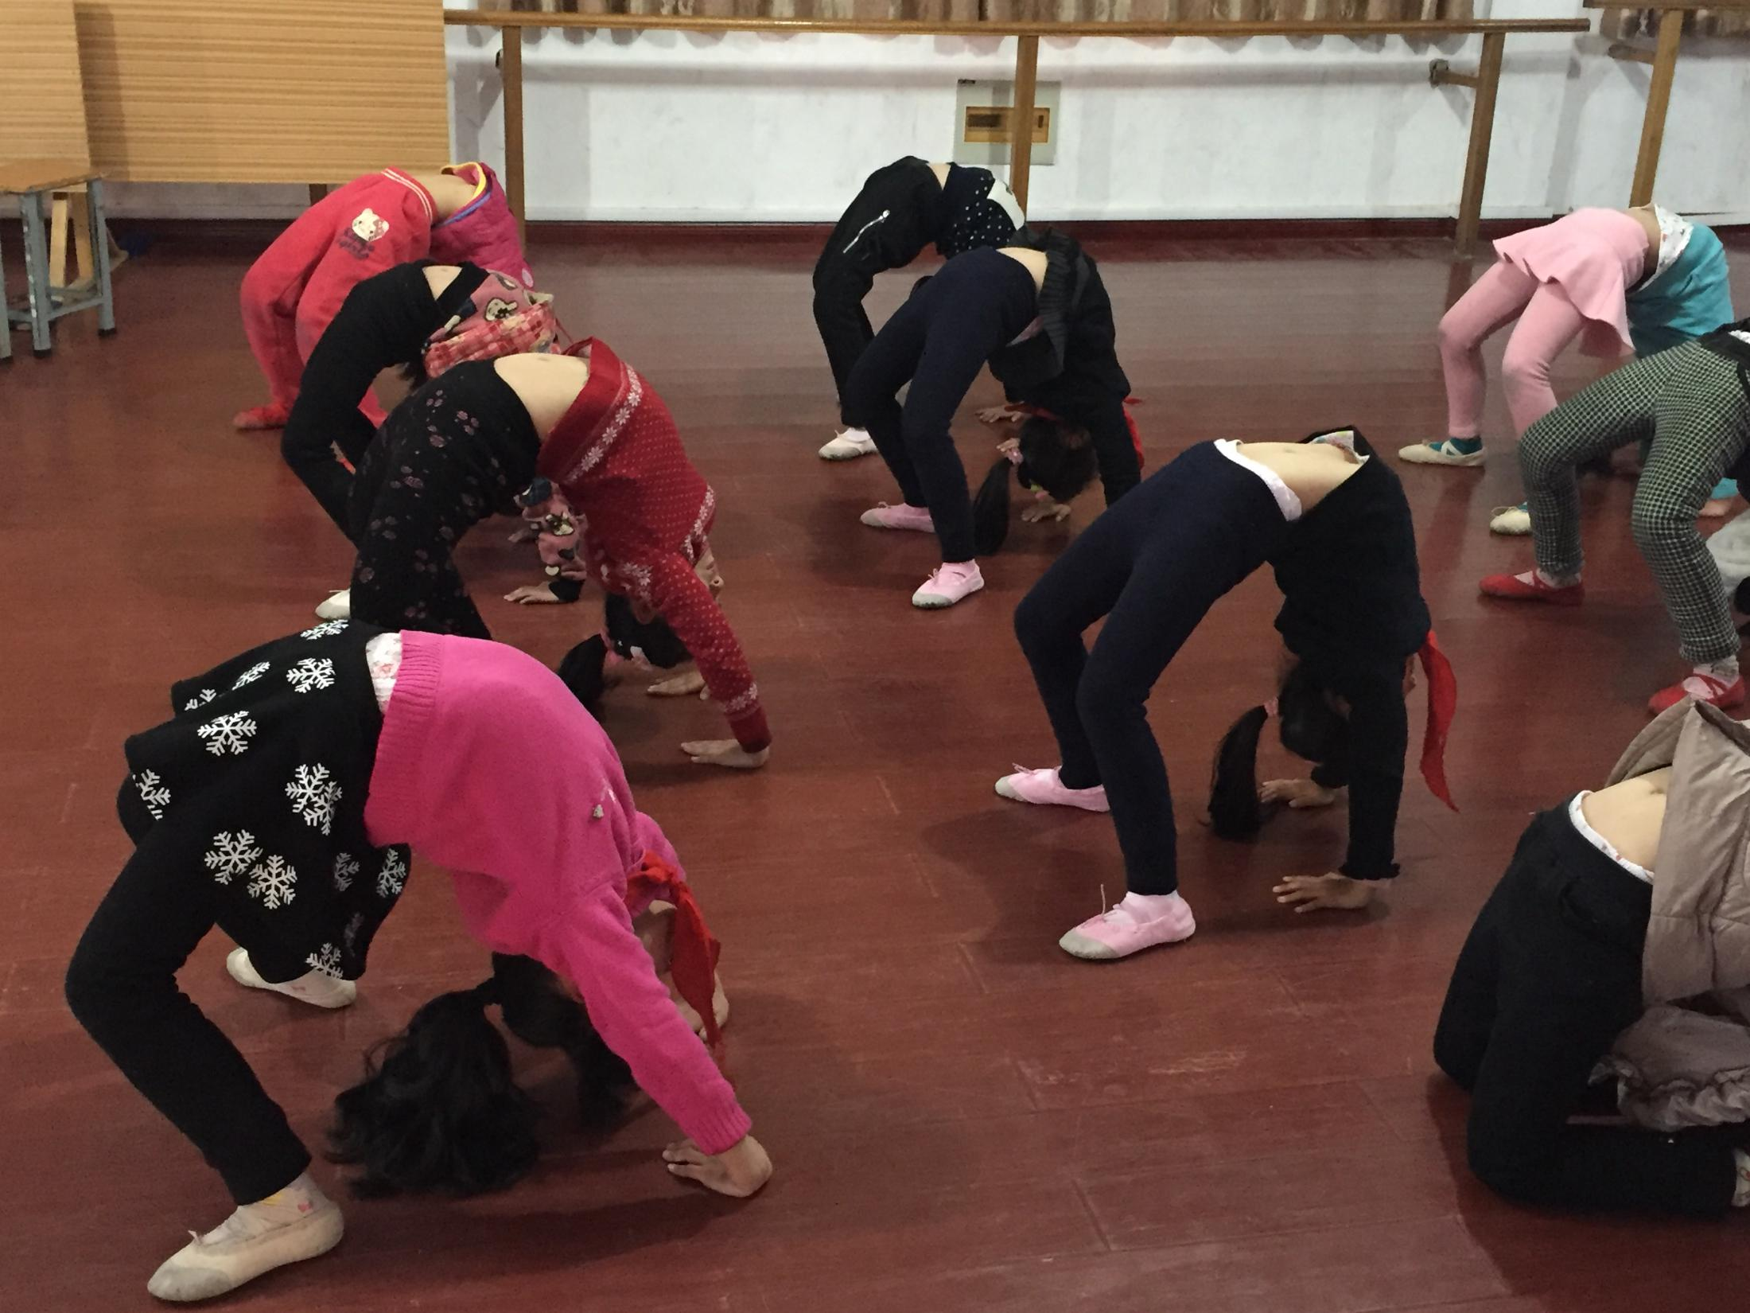
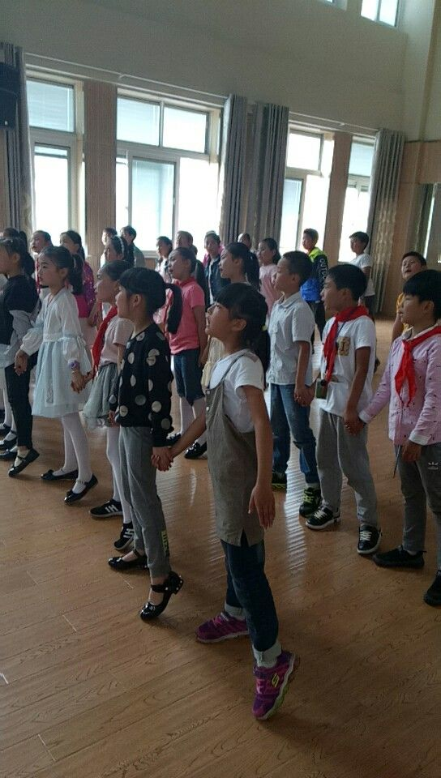
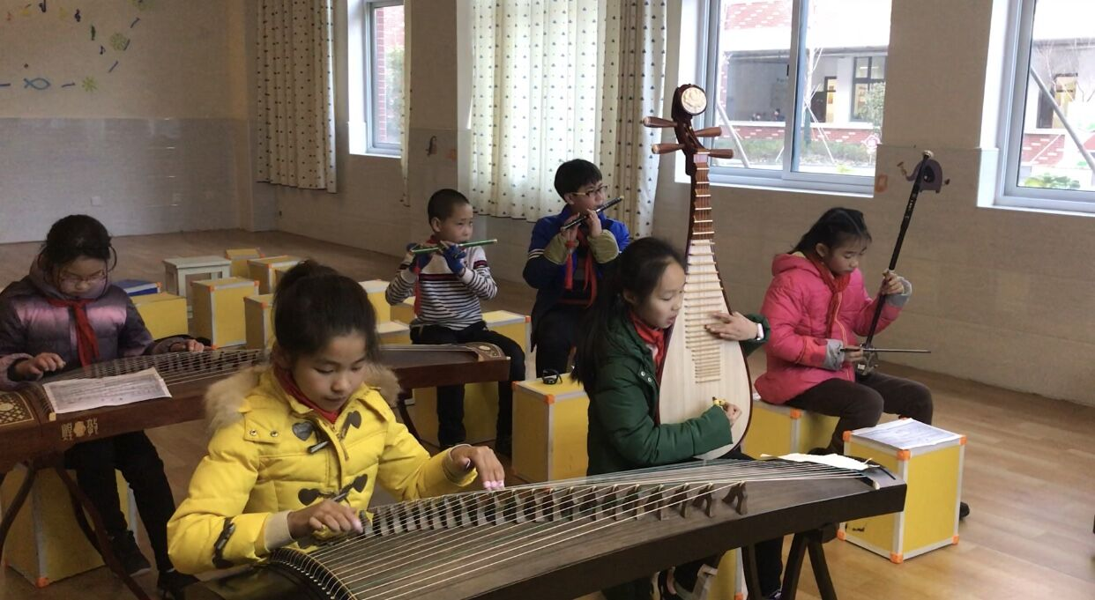

Slide 23

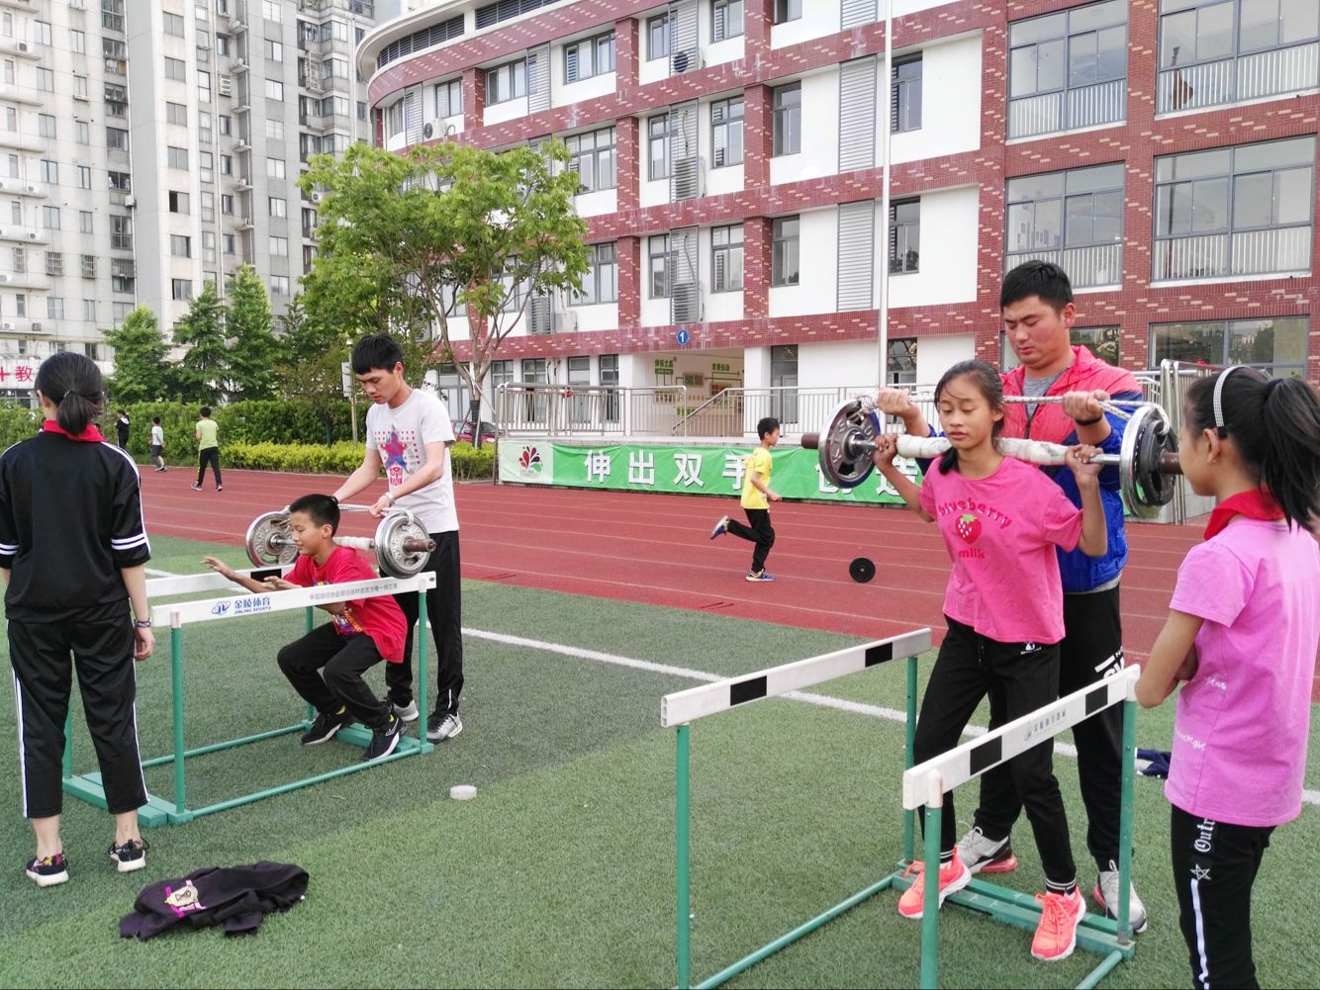
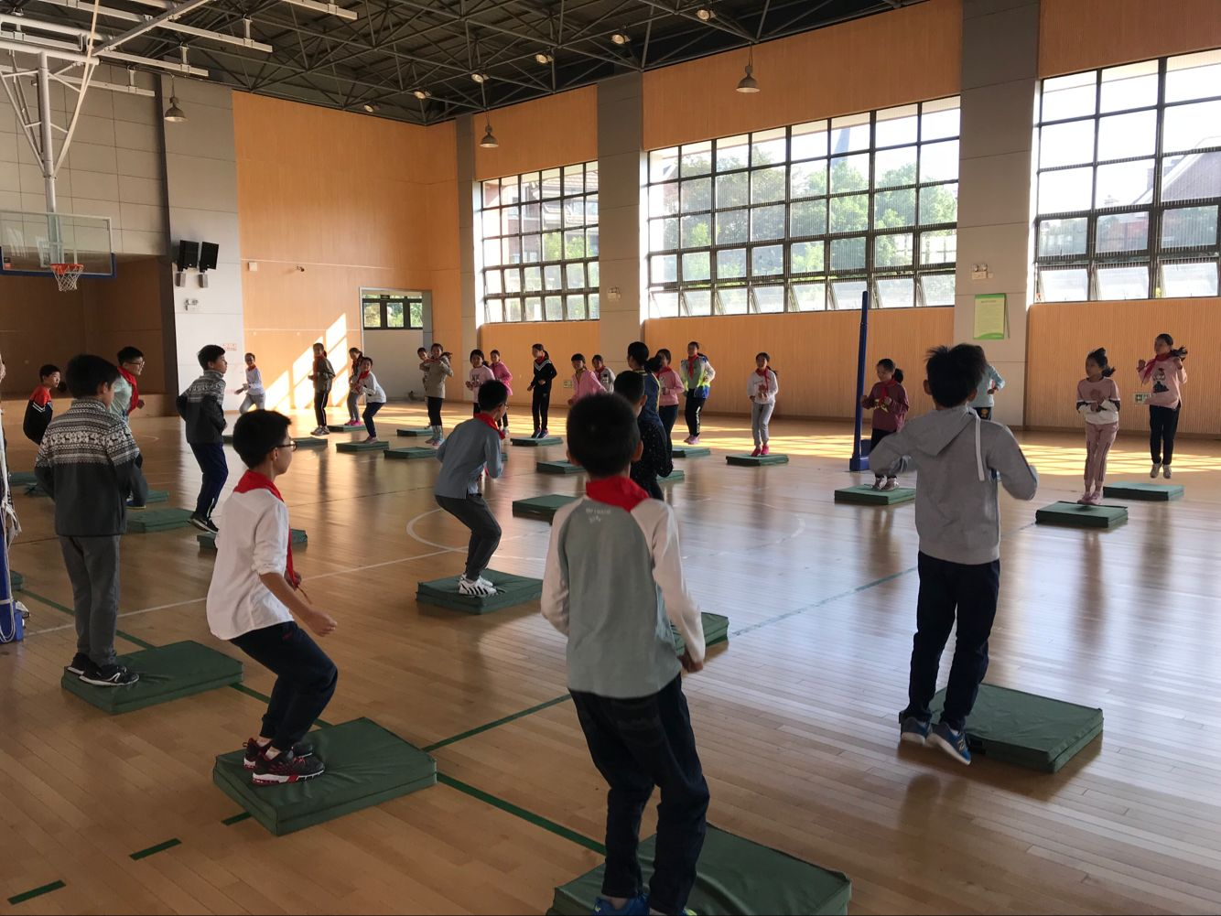

Slide 24
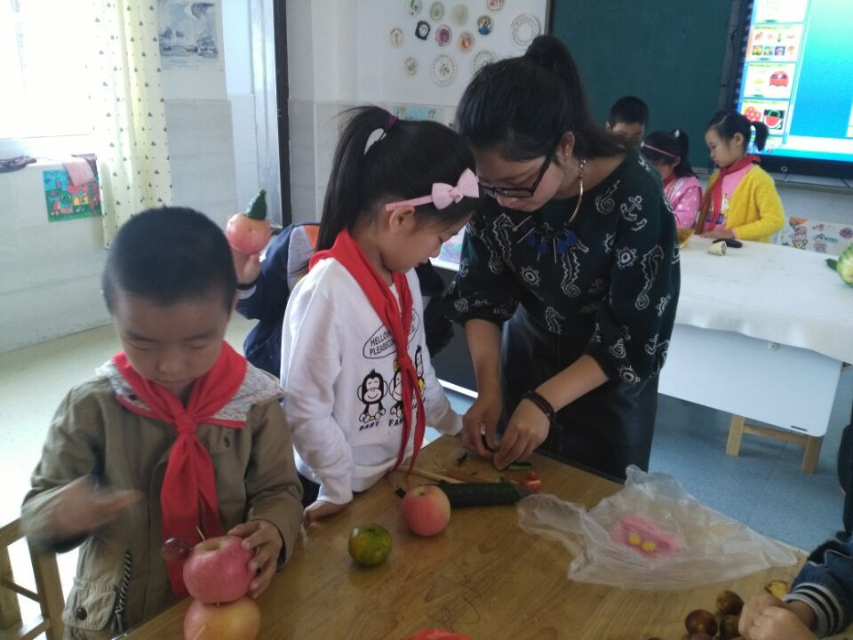
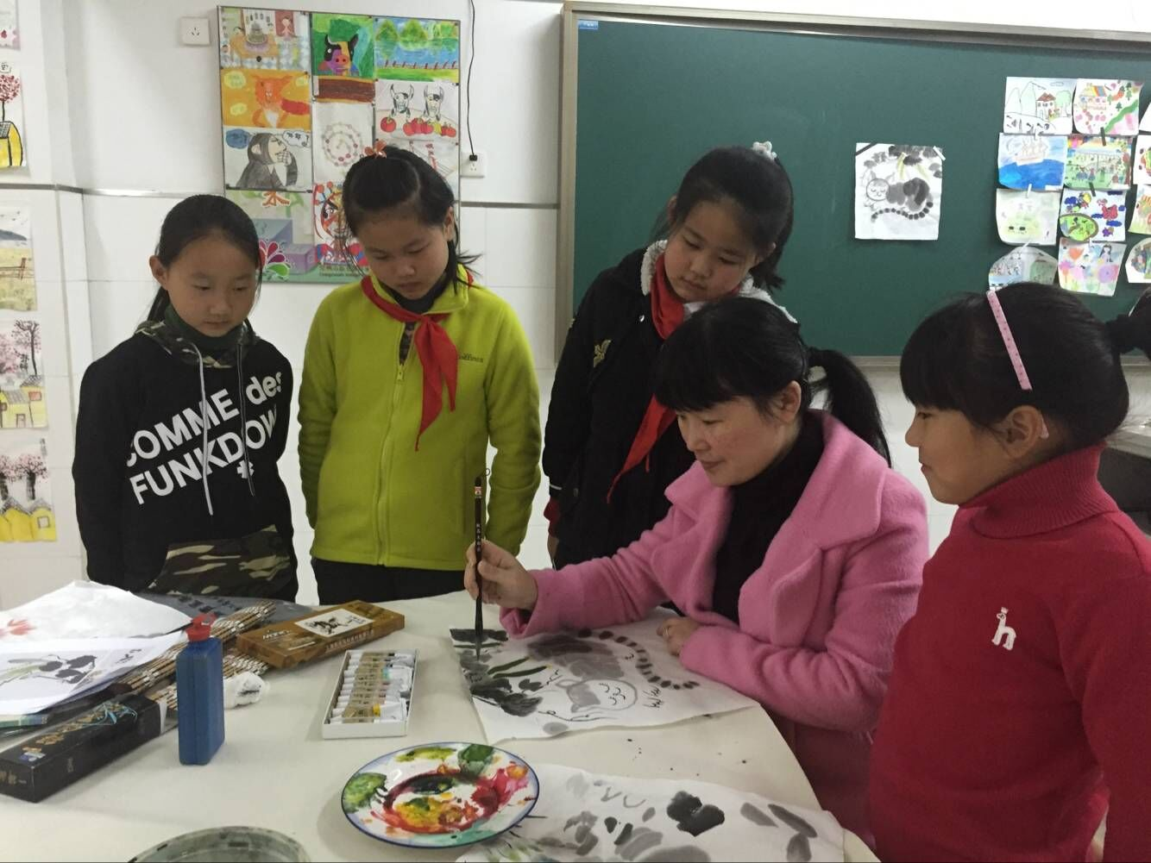




Slide 25





Slide 26
五
团队荣誉争光彩

Slide 27






Slide 28


Slide 29



Slide 30





Slide 31




Slide 32




Slide 33
谢谢

